Slide 1
Reformas e Manutenção nos Recintos
Fundação Jardim Zoológico
Fevereiro/2022

Slide 2
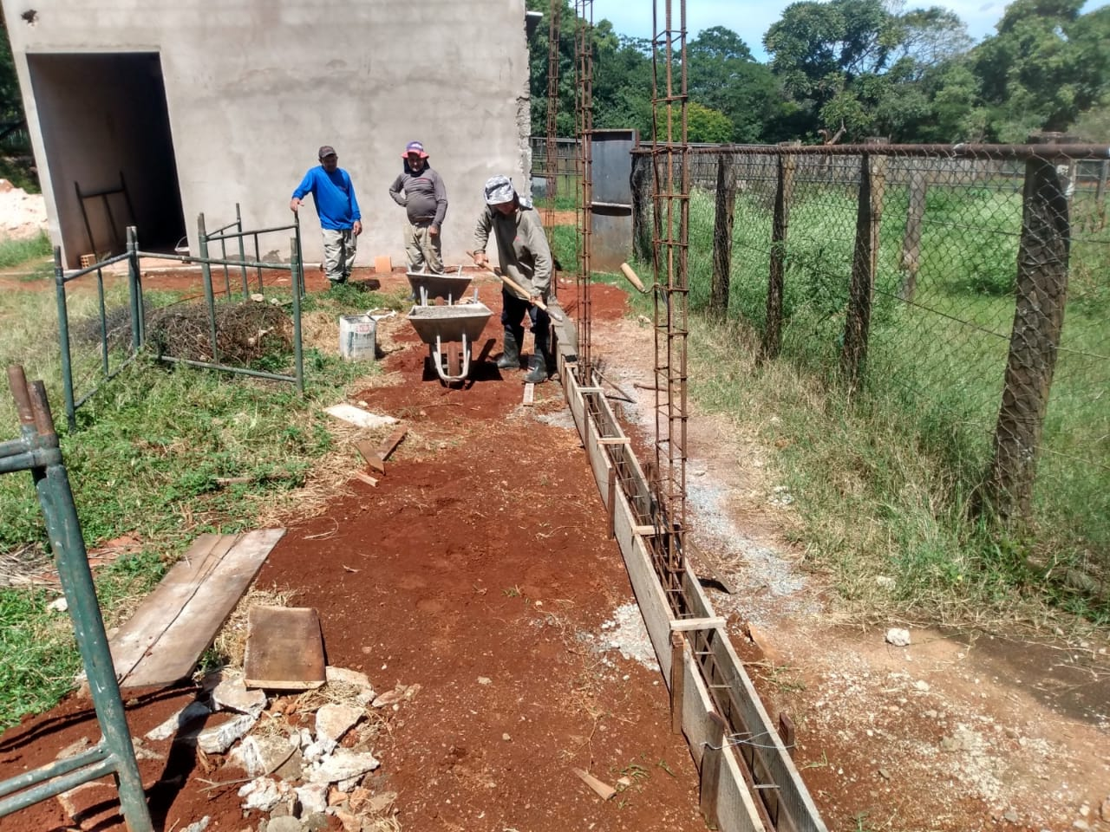
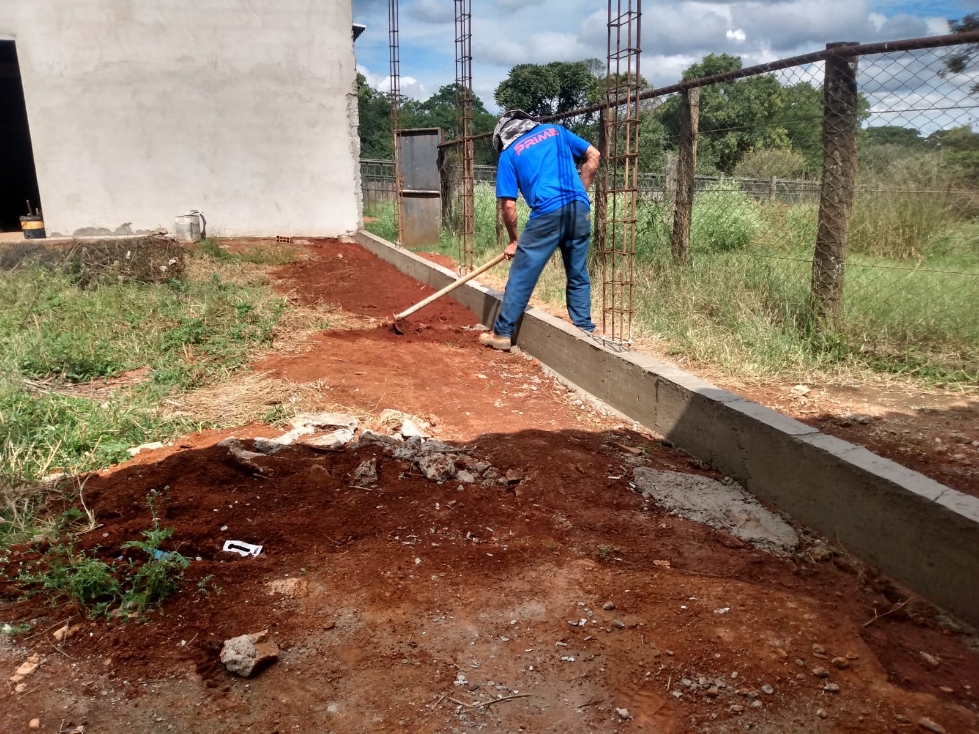
Recinto dos cervídeos.

Slide 3
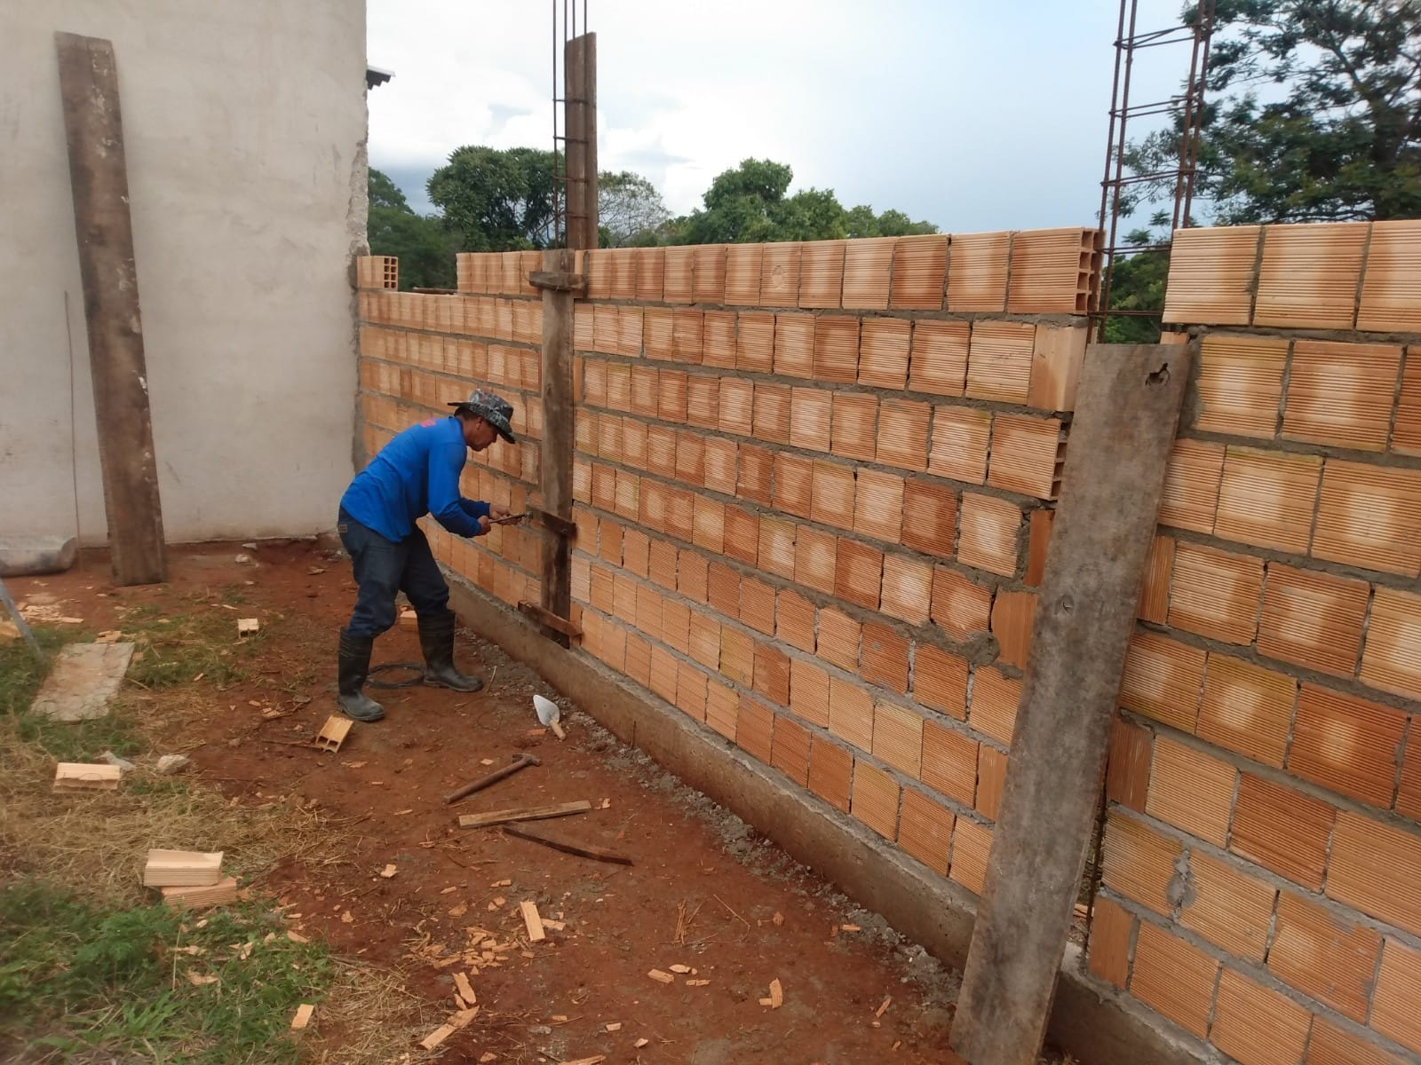
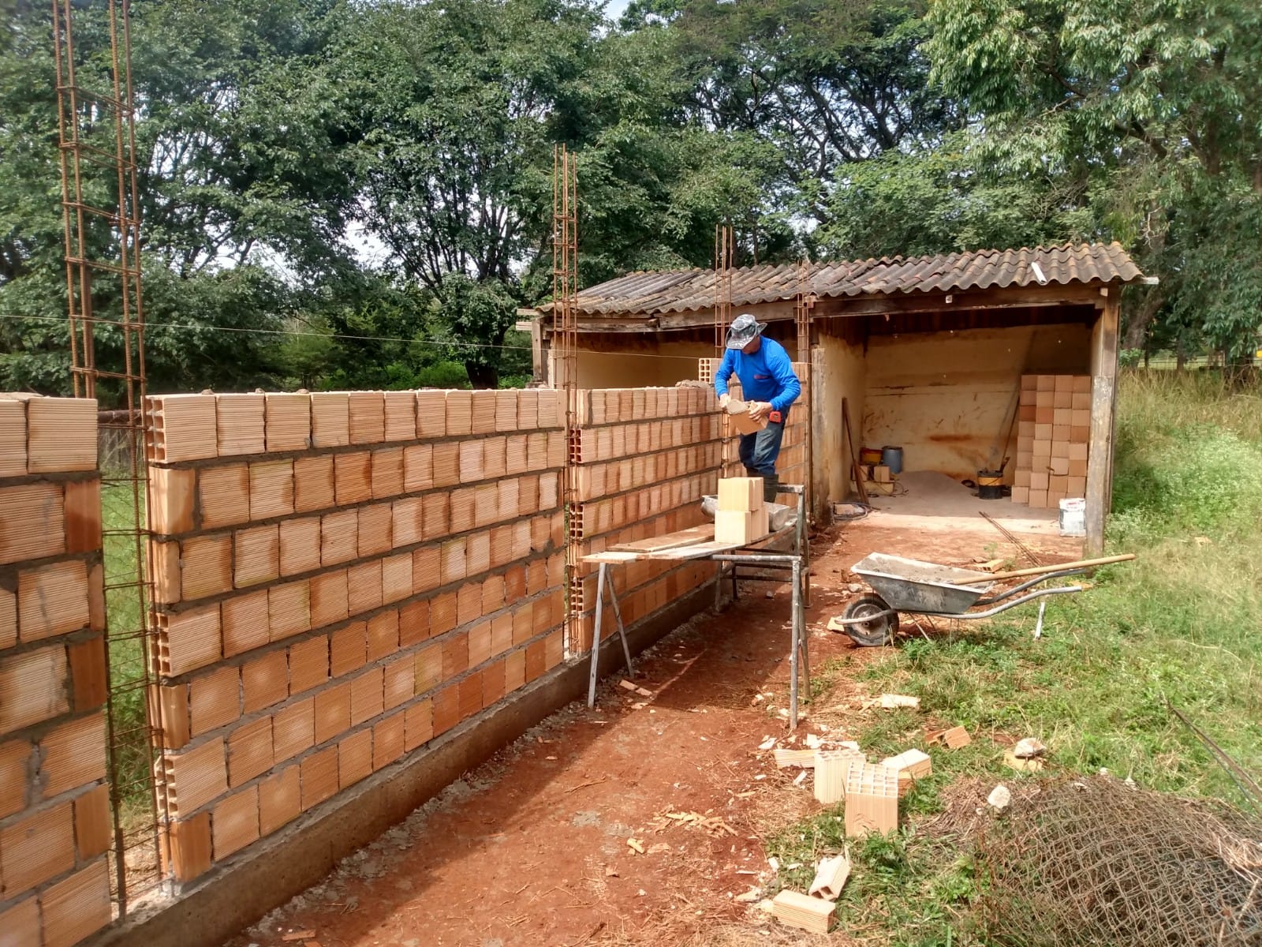
Recinto dos cervídeos.

Slide 4
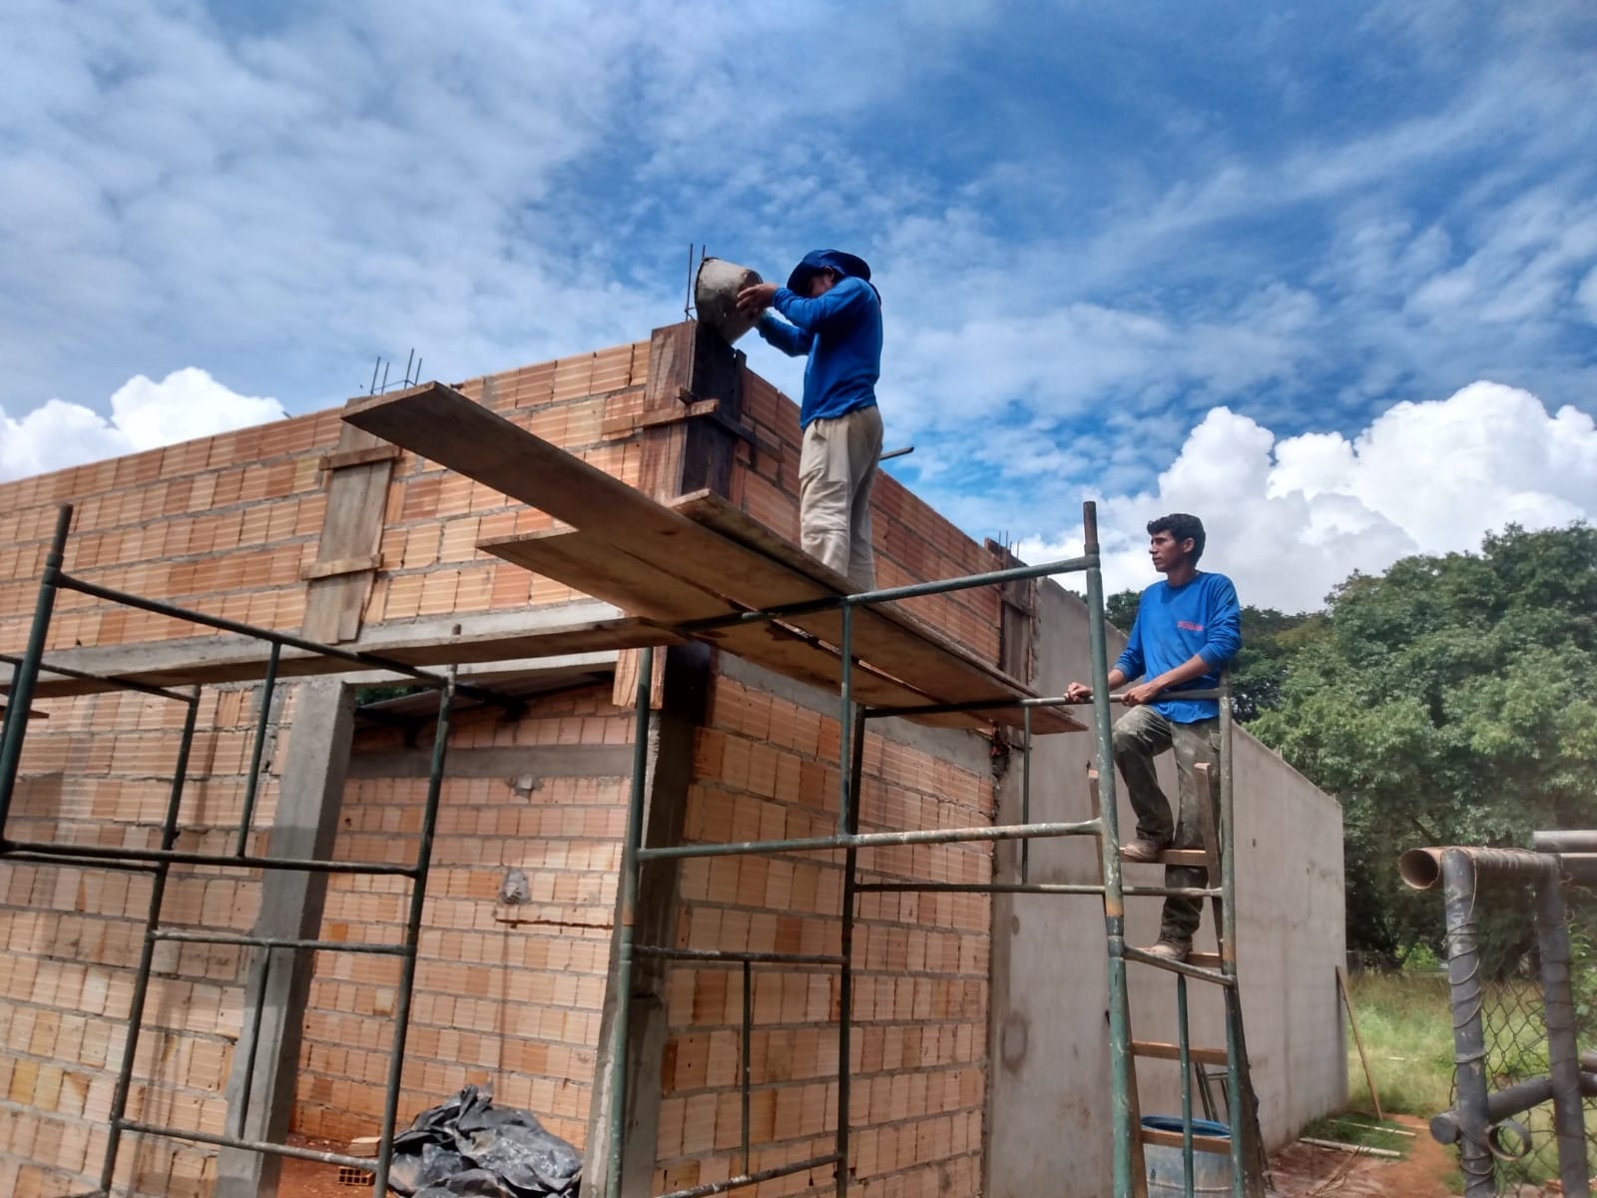
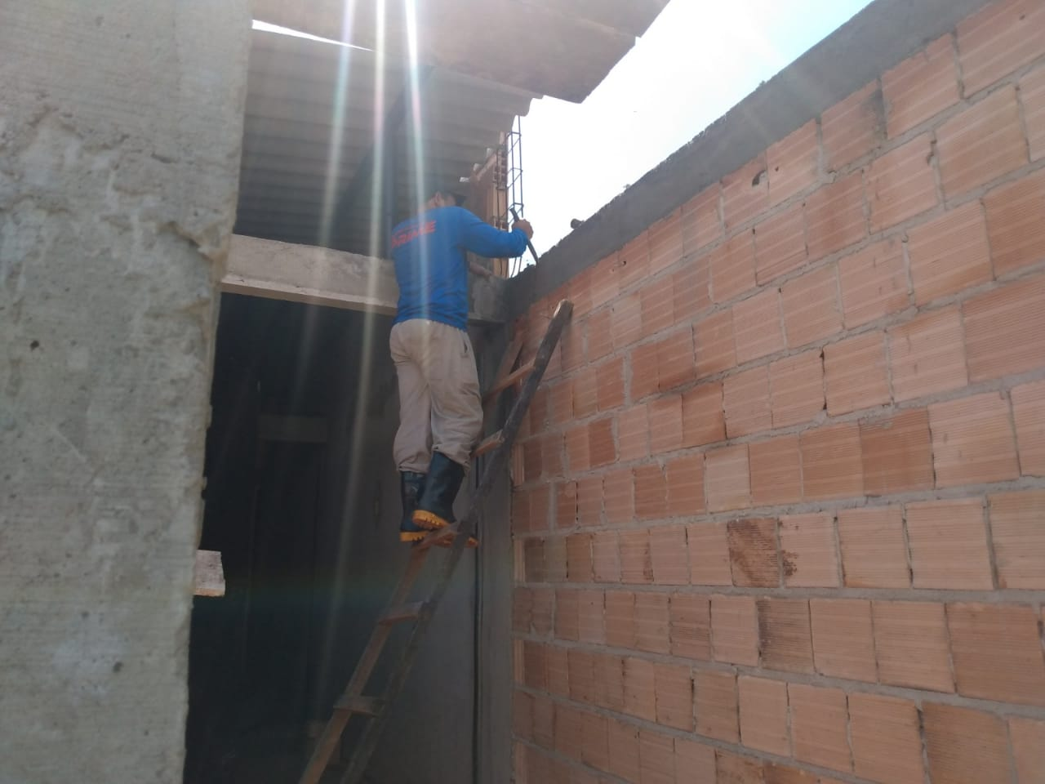
Recinto dos cervídeos.

Slide 5
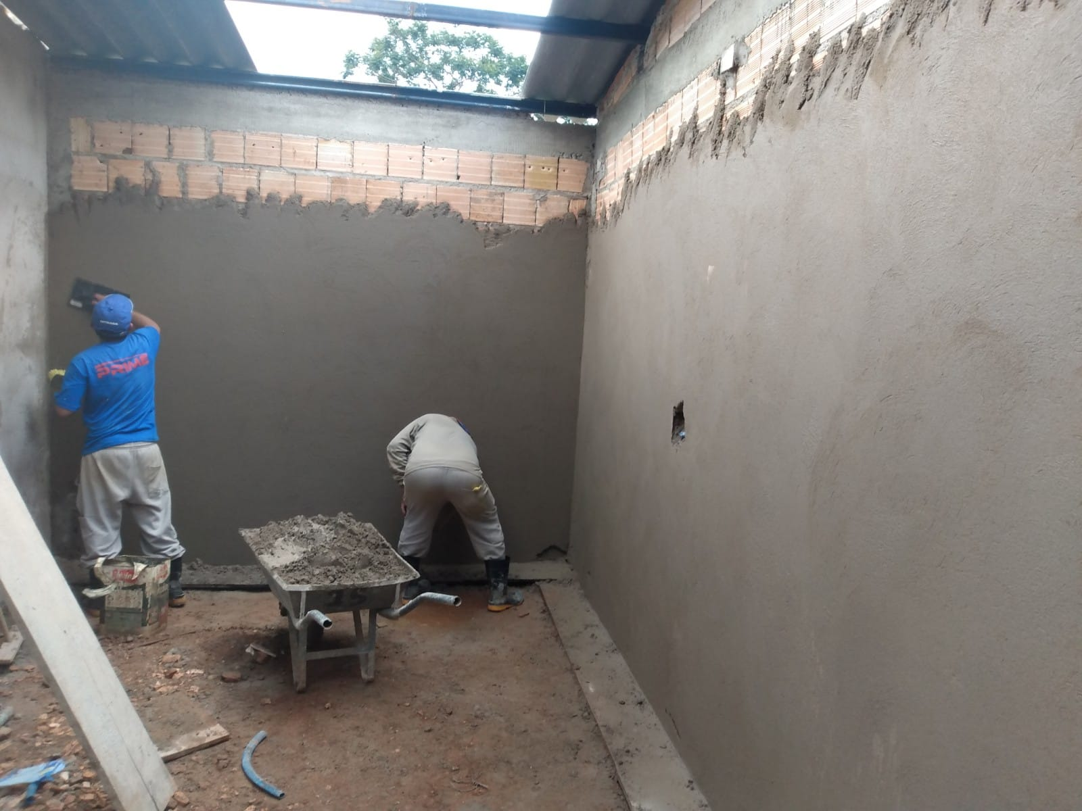
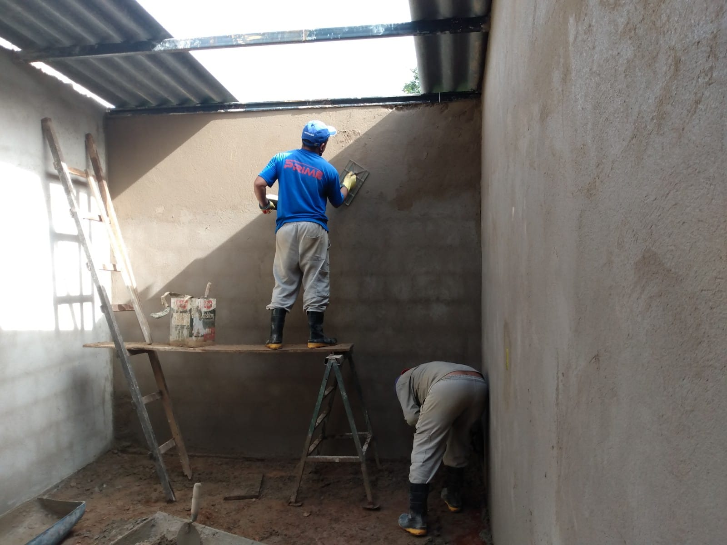
Recinto dos cervídeos.

Slide 6
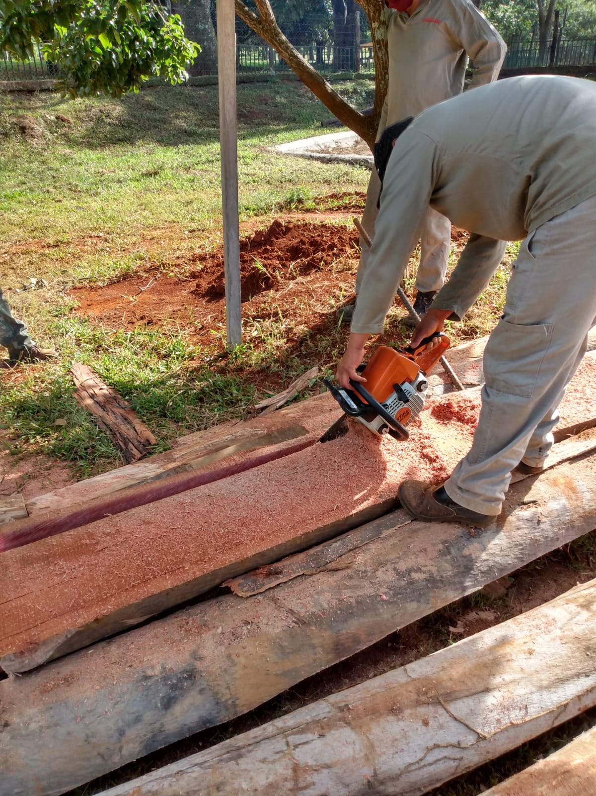
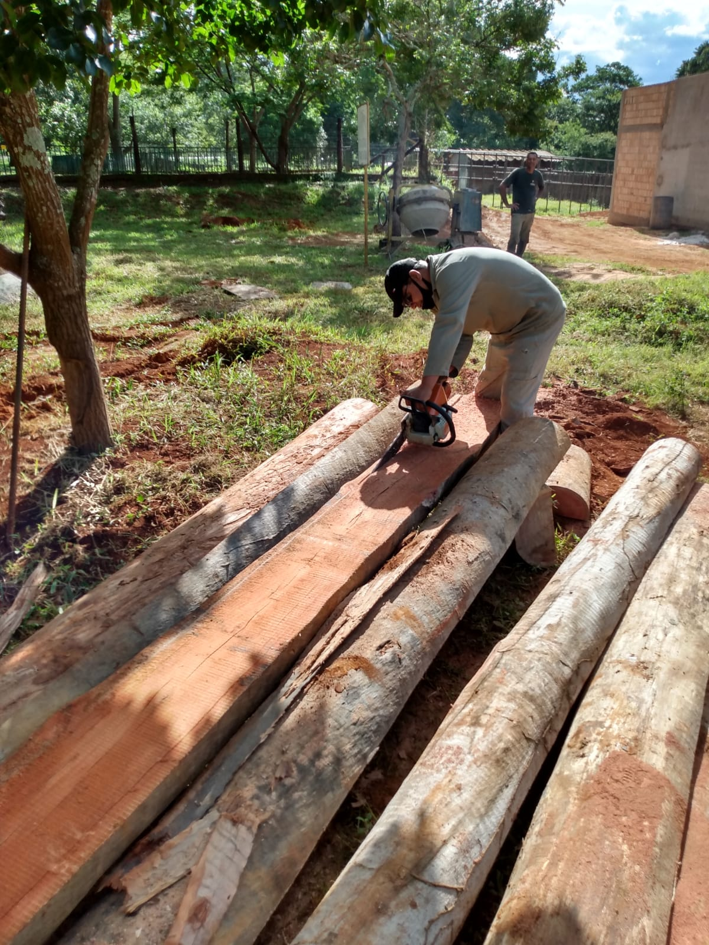
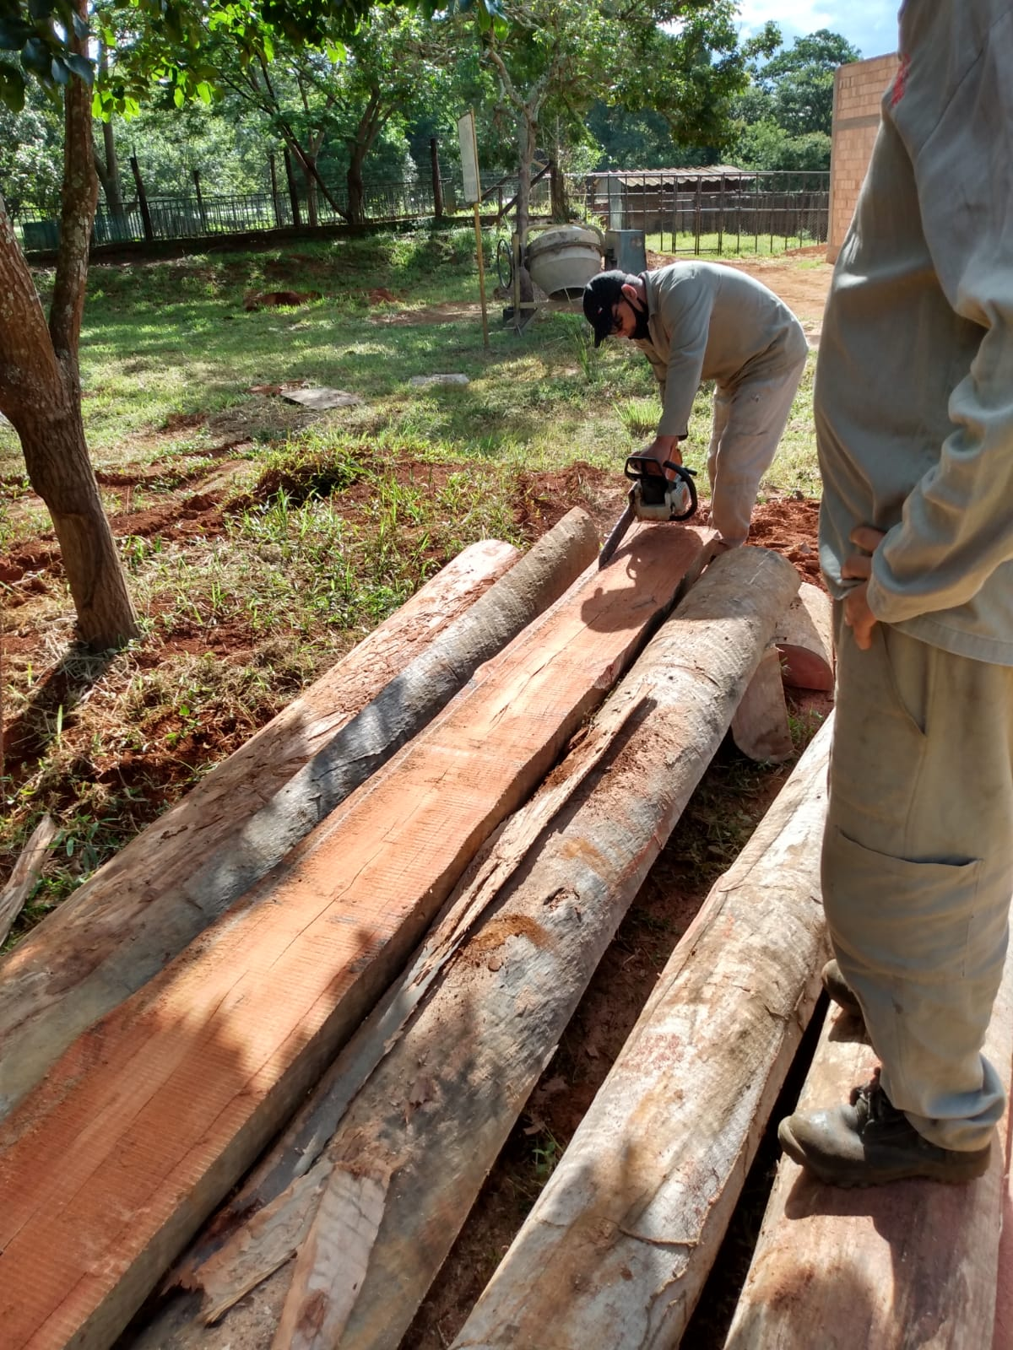
Recinto dos cervídeos, madeira para o paredão.

Slide 7
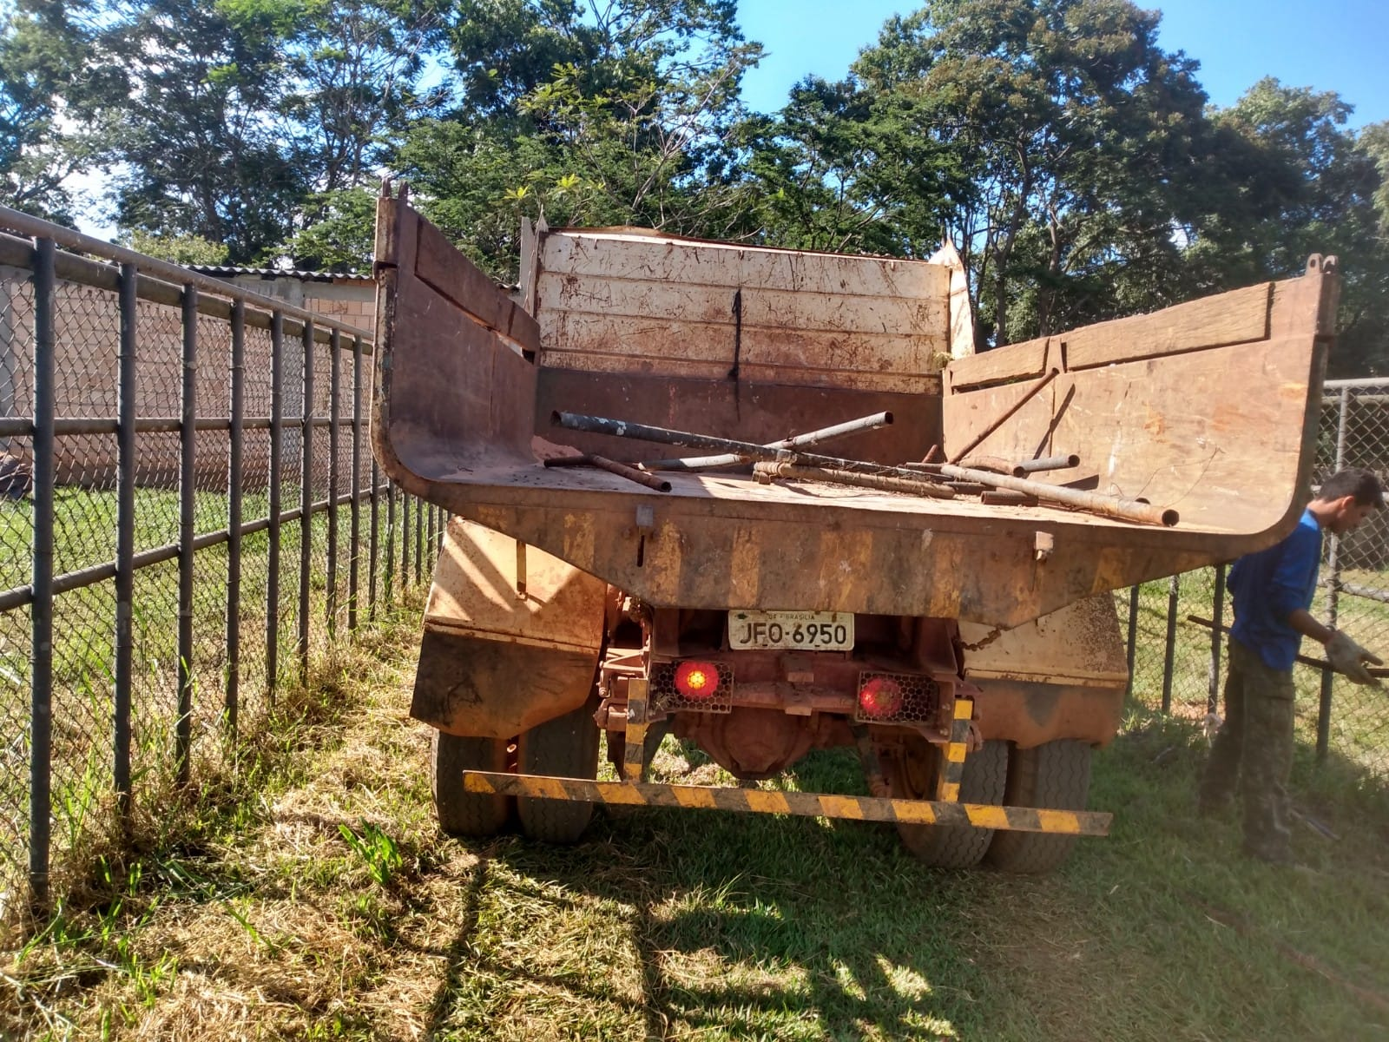
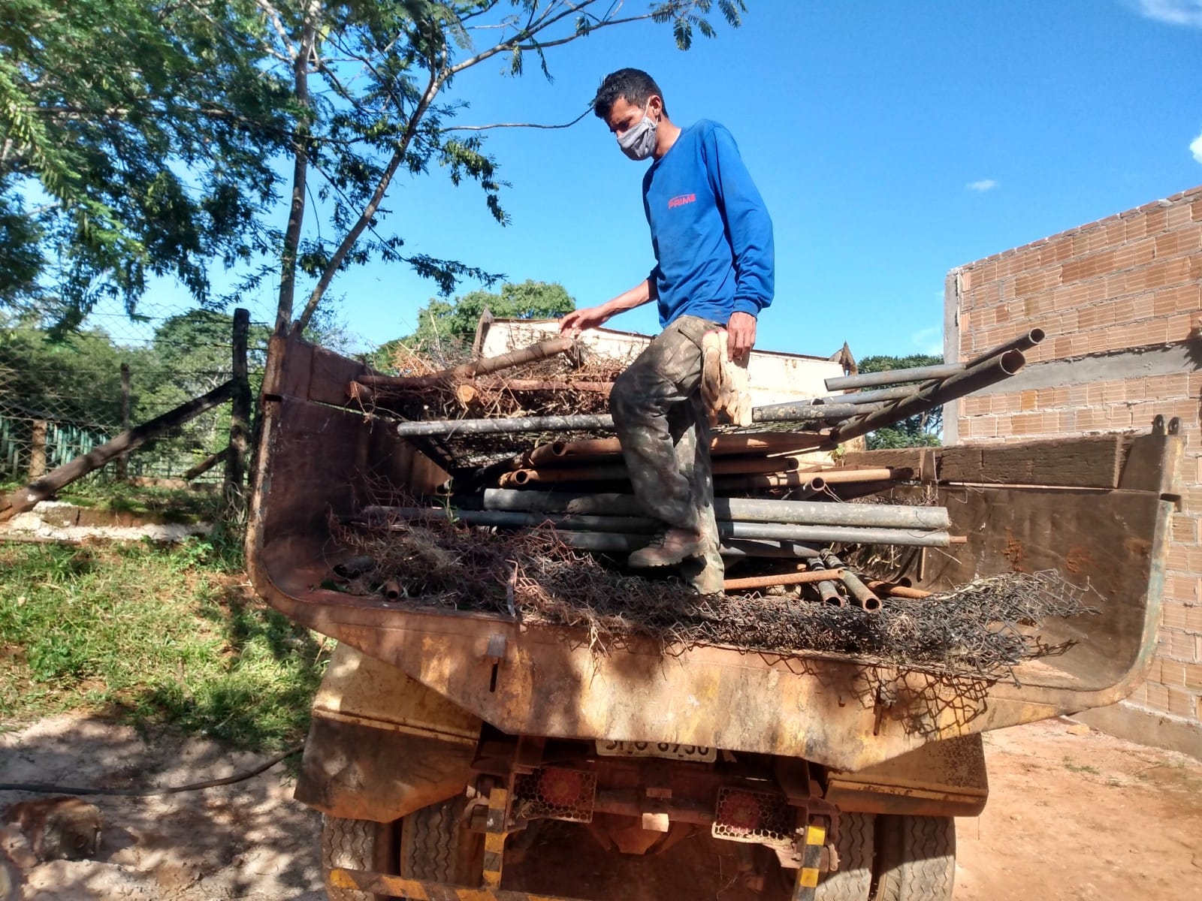
Recinto dos cervídeos.
Limpeza do recinto

Slide 8
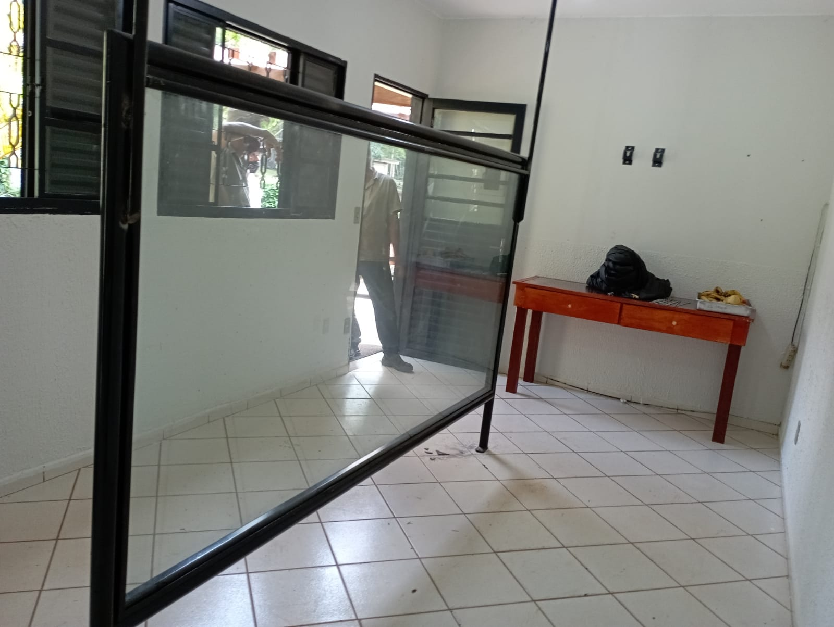
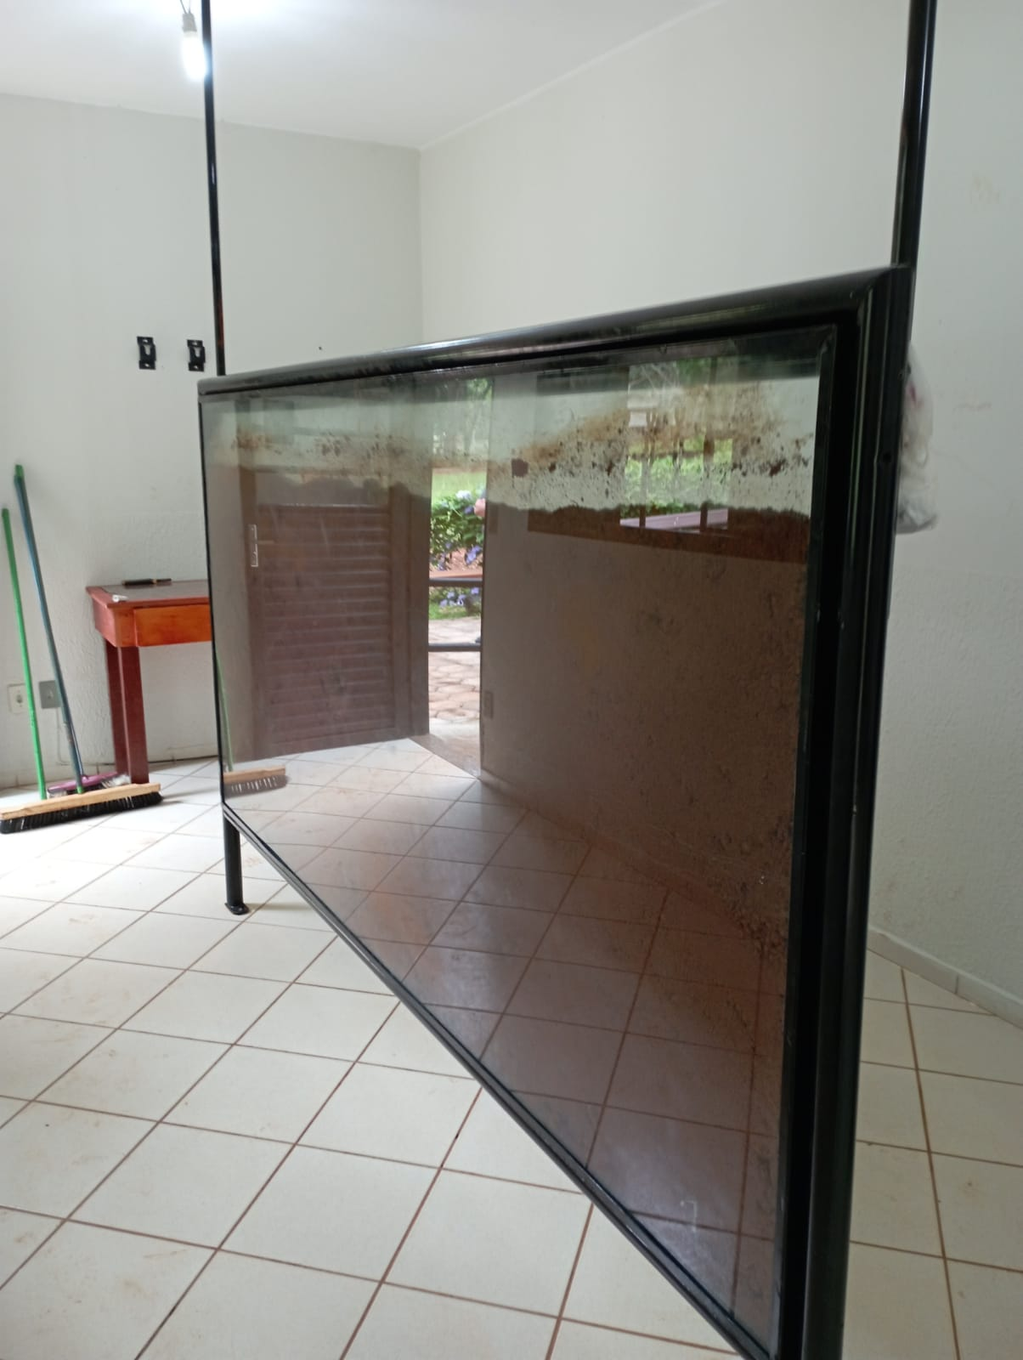
Borboletário – fabricação e instalação terrário formigas.

Slide 9
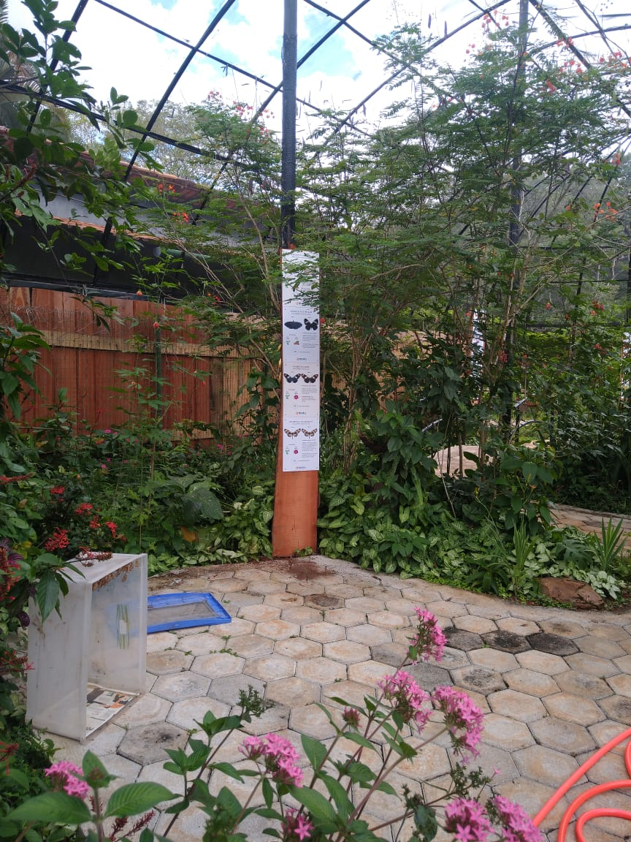
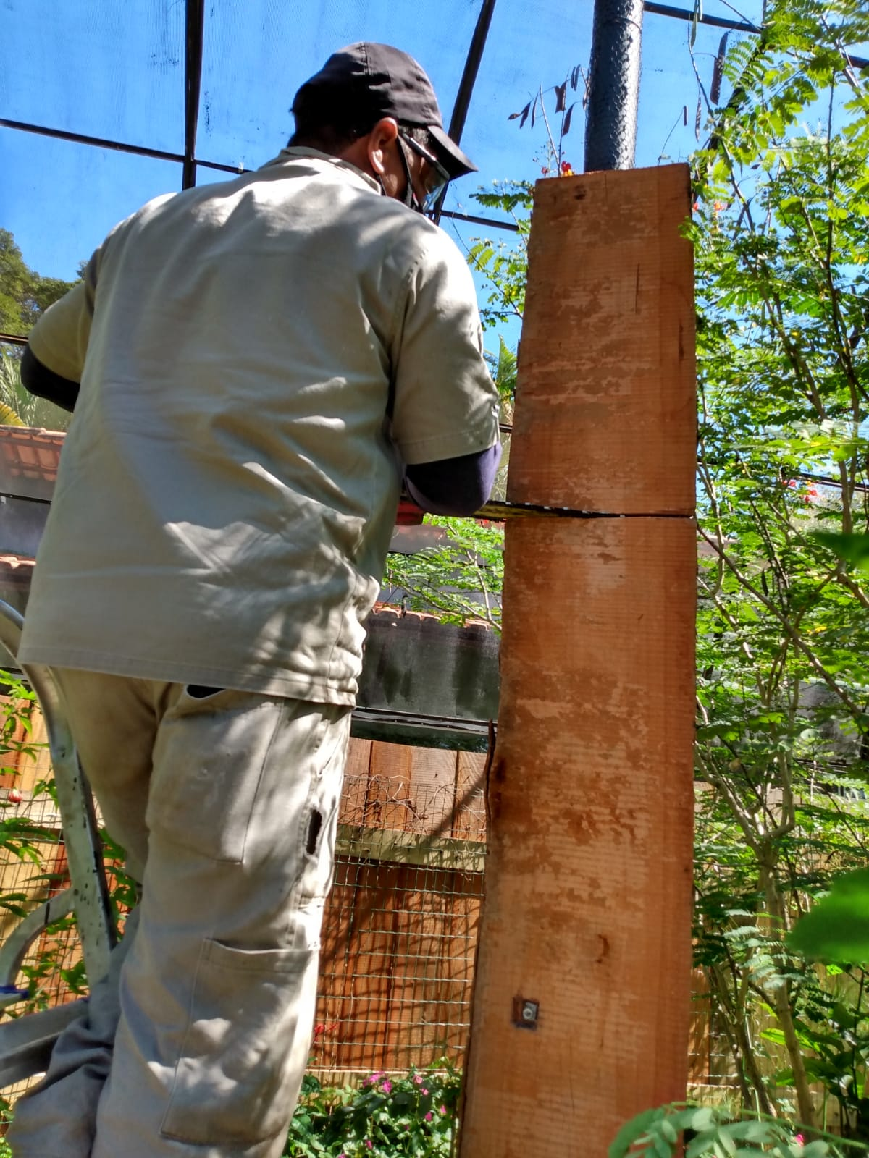
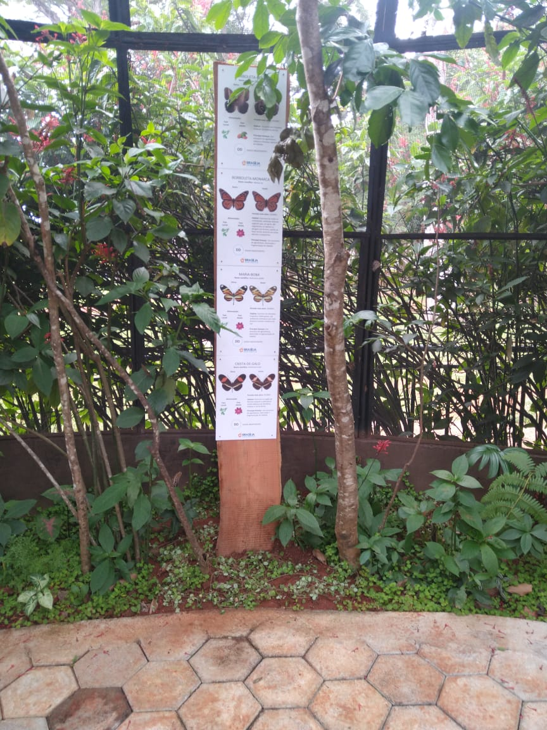
Borboletário – corte de tronco para placas de identificação.

Slide 10
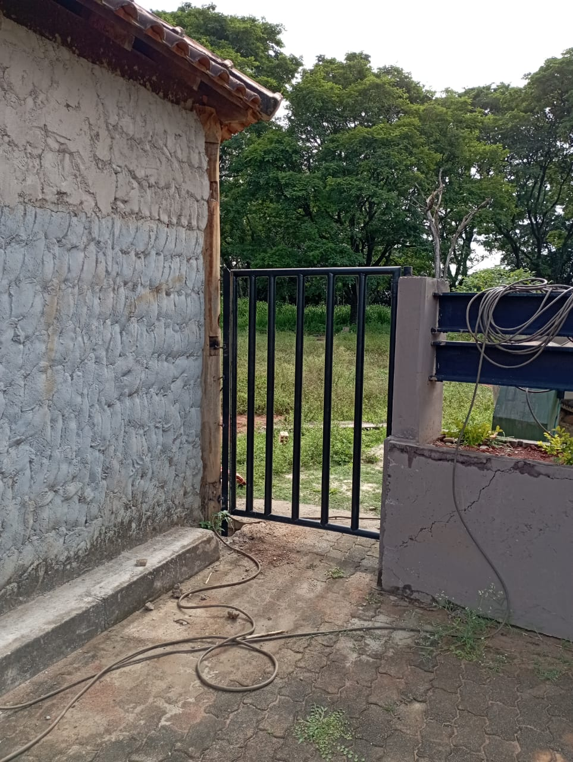
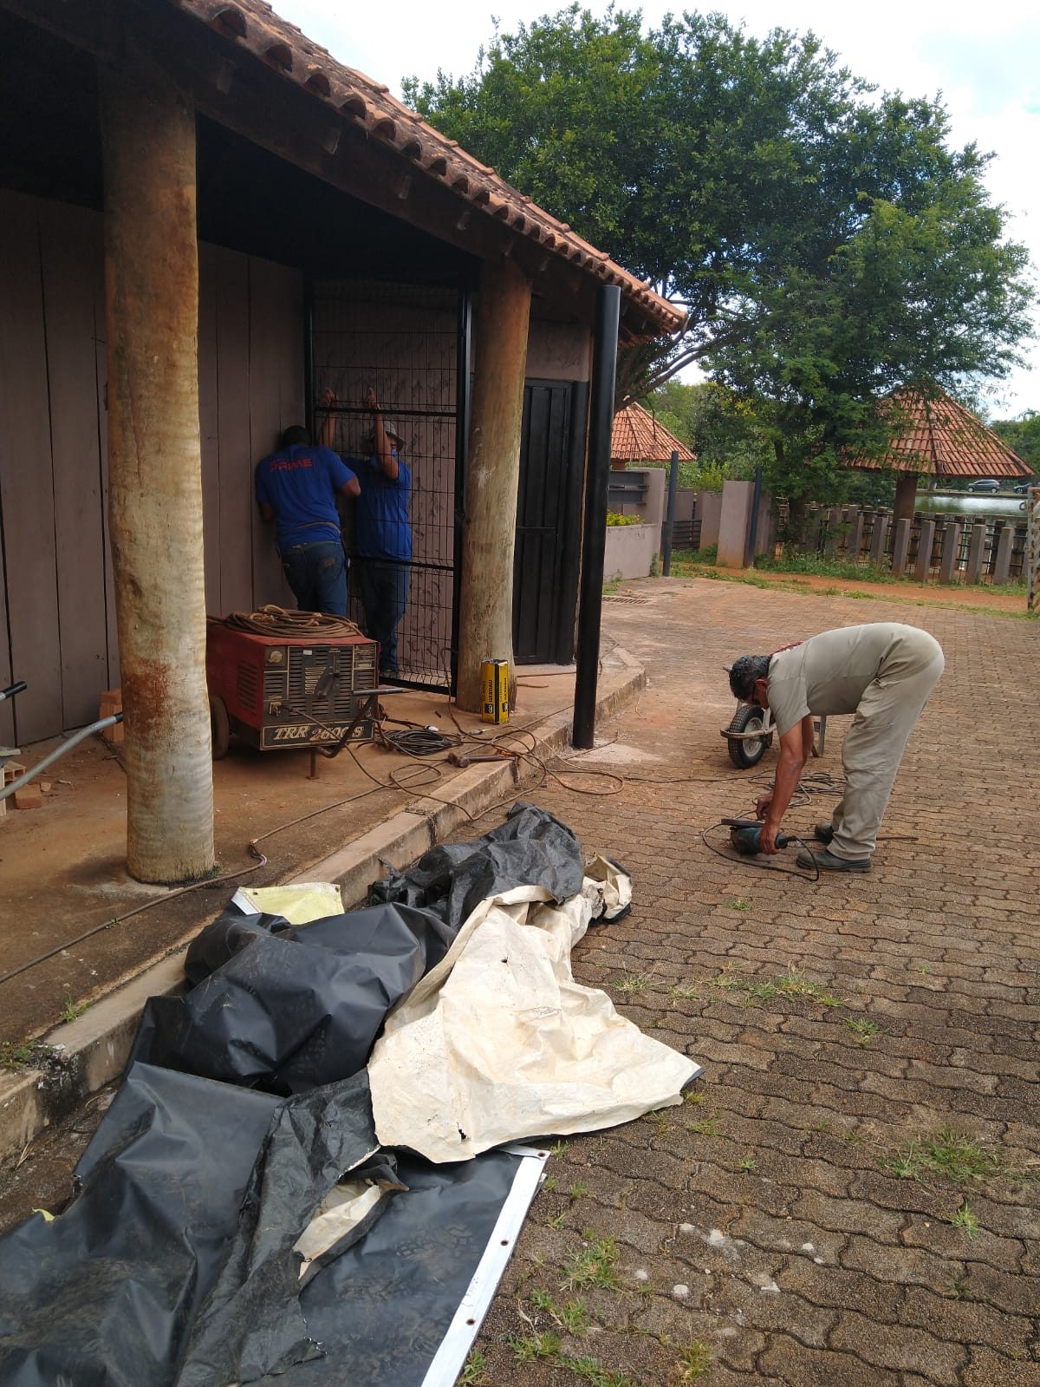
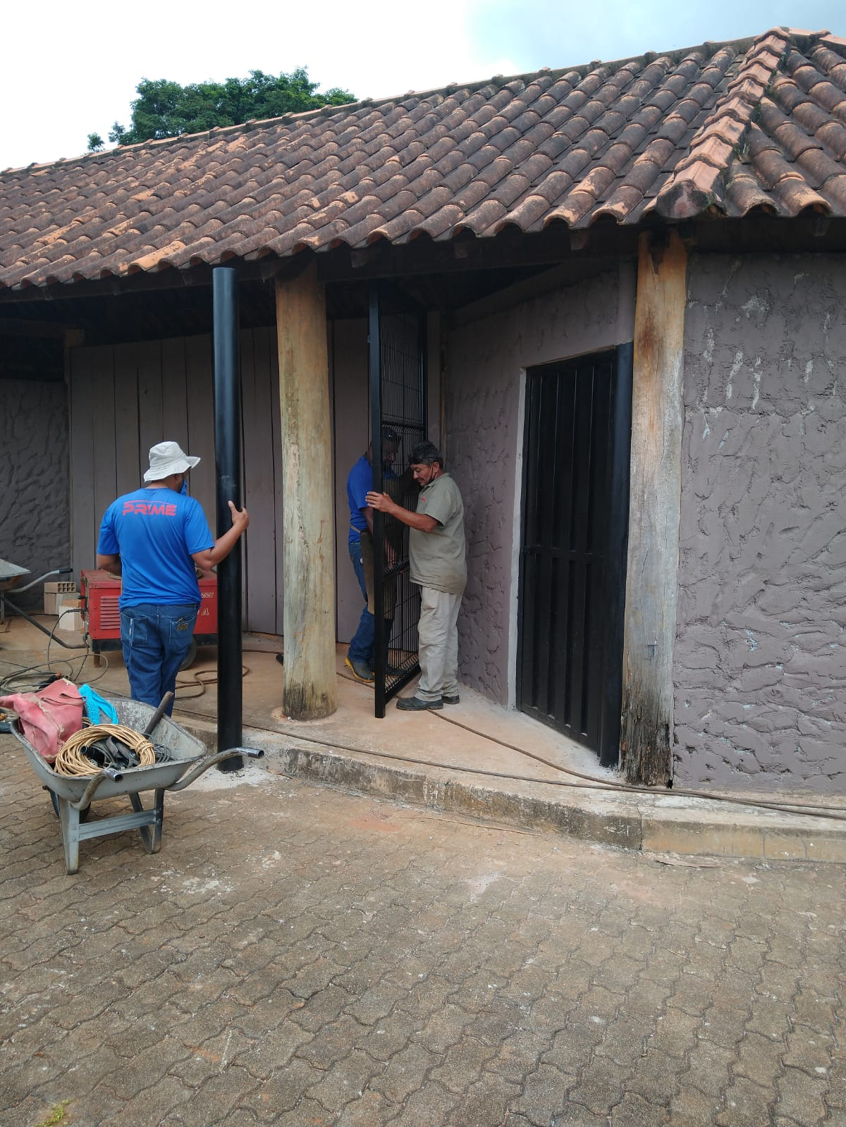
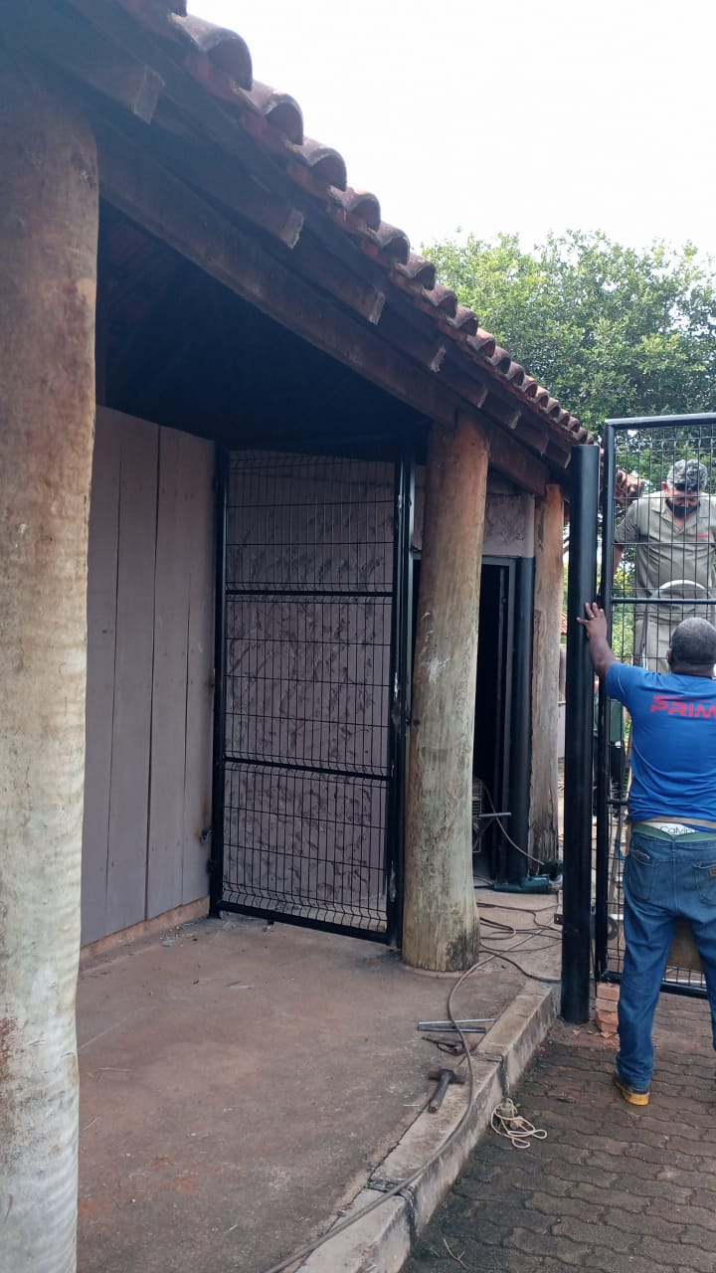
Galeria África - Portões

Slide 11
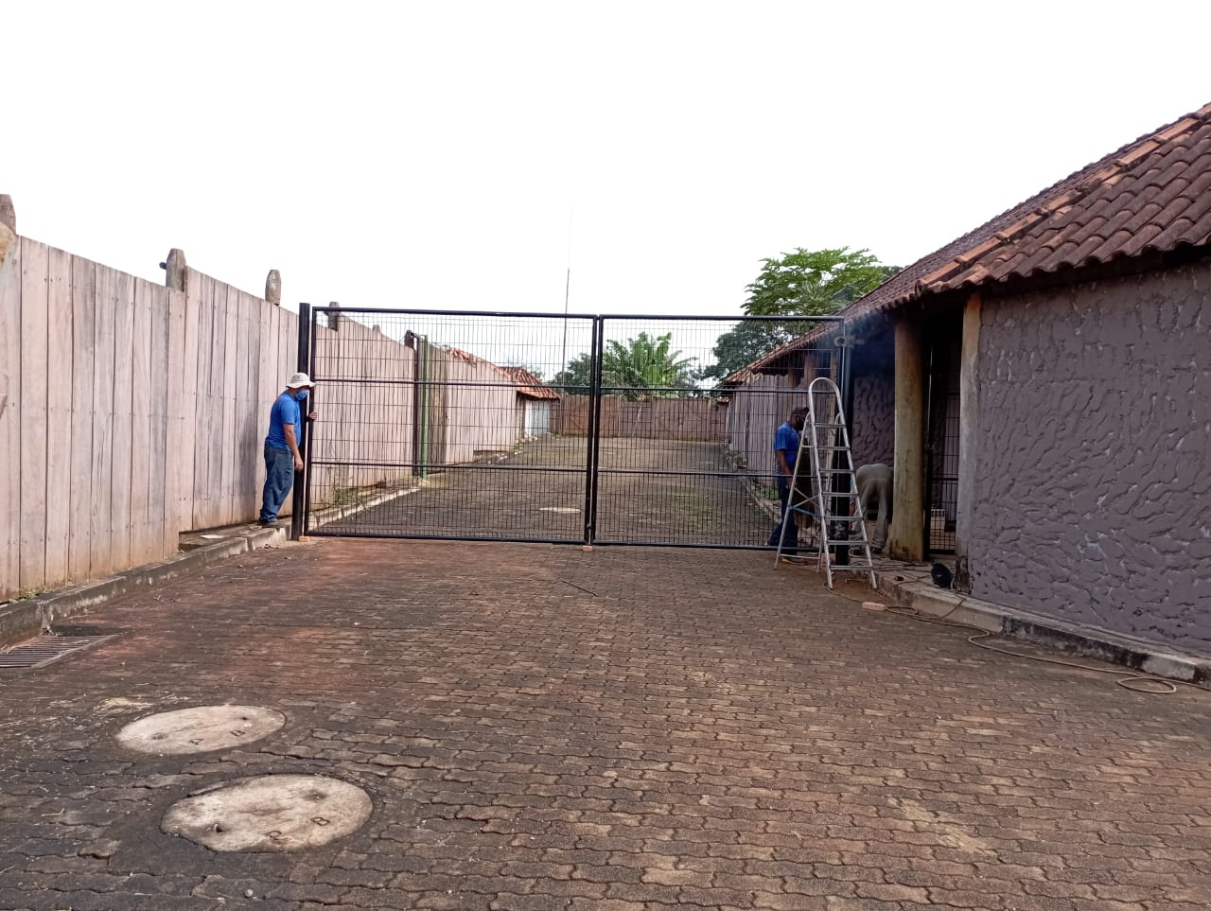
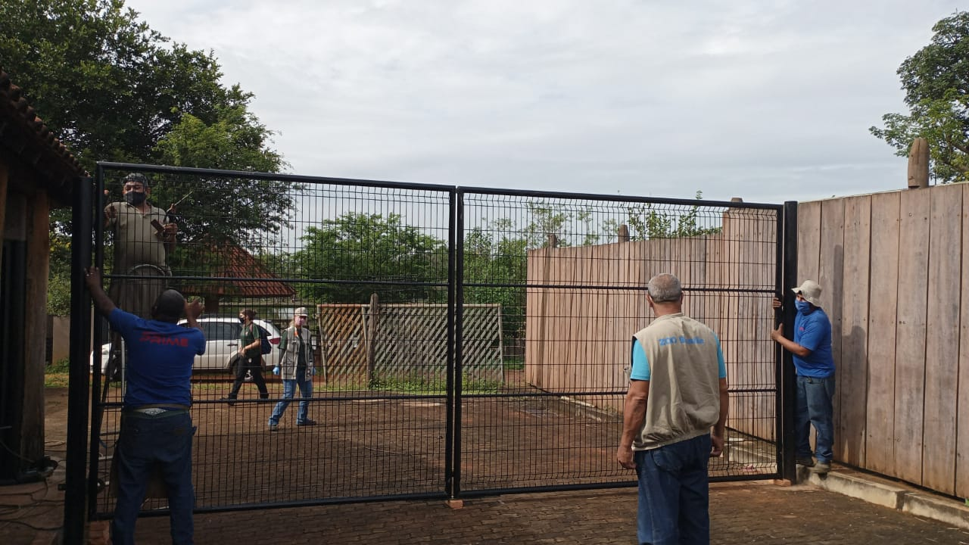
Galeria África – Instalações Portões

Slide 12
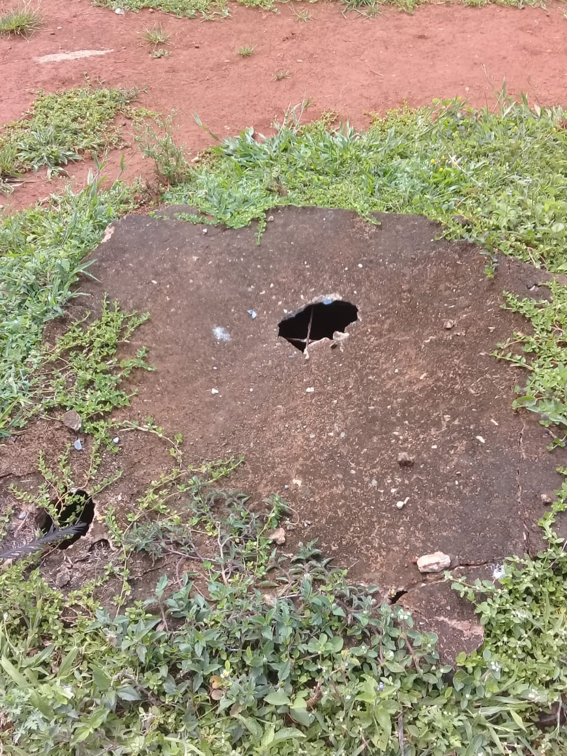
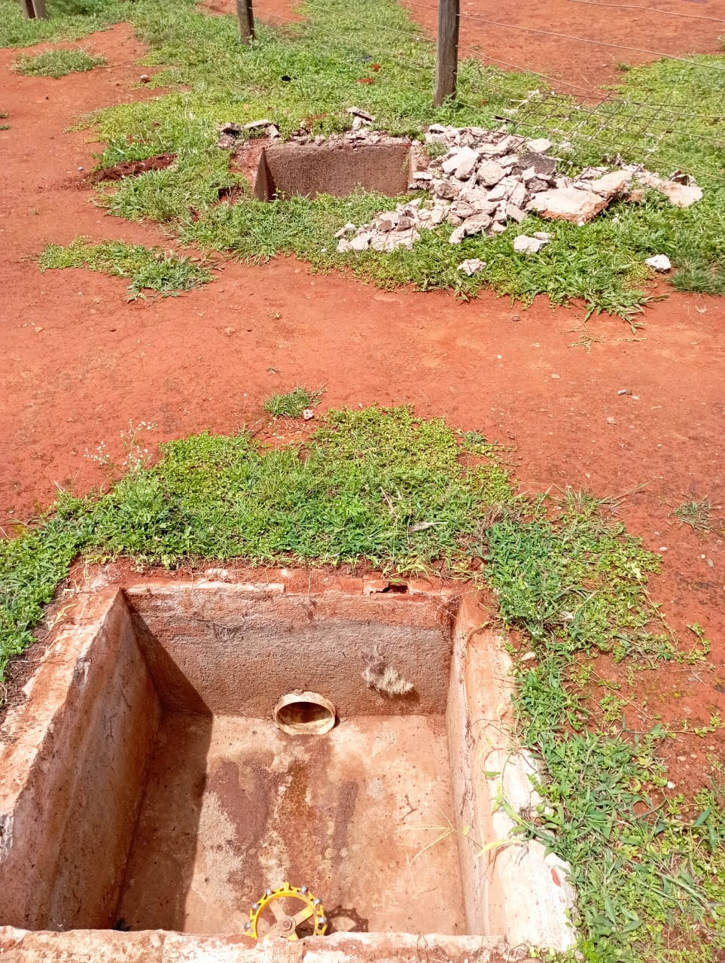
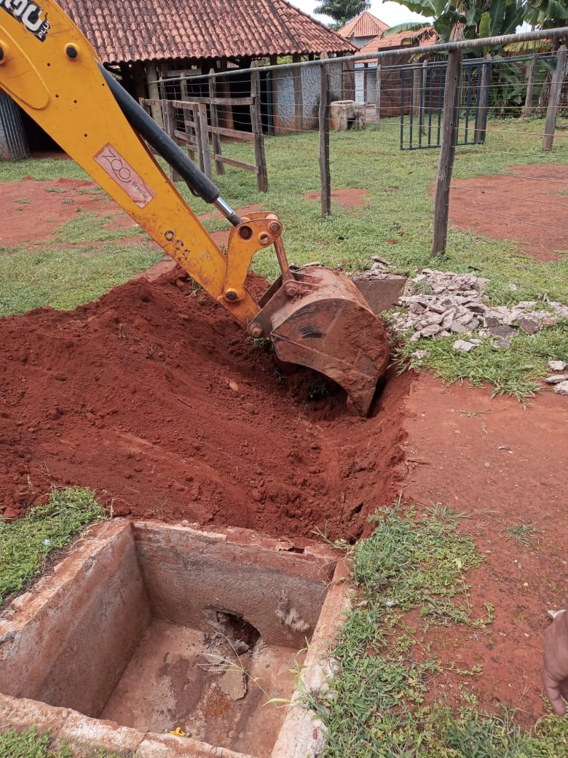
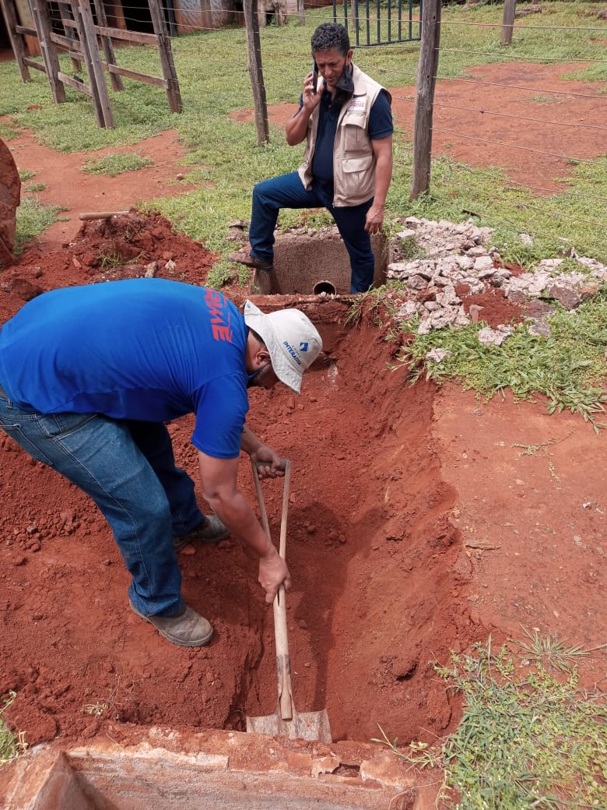
Recinto da Girafa – Manutenção caixa

Slide 13
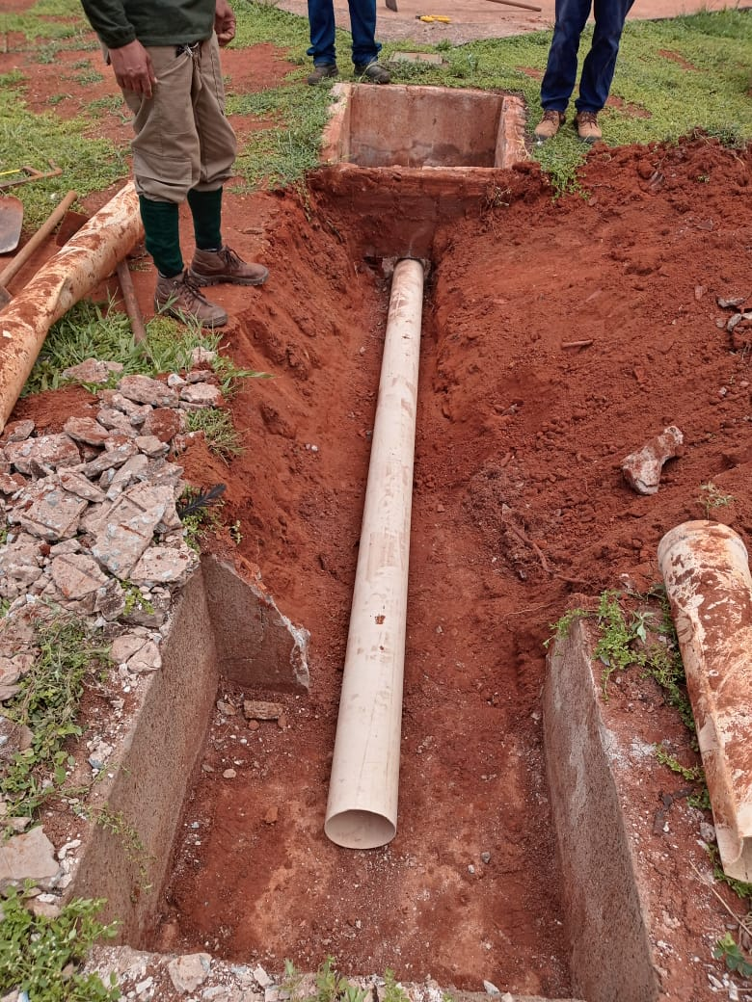
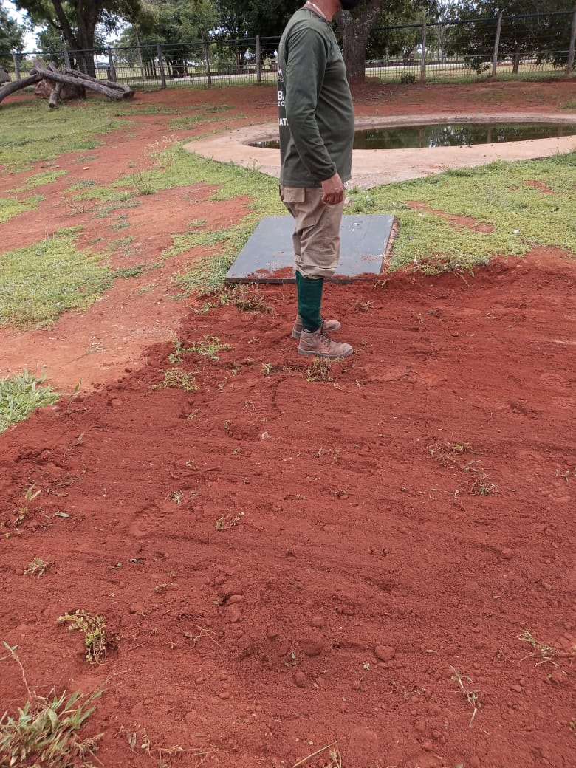
Recinto da Girafa – Manutenção caixa

Slide 14
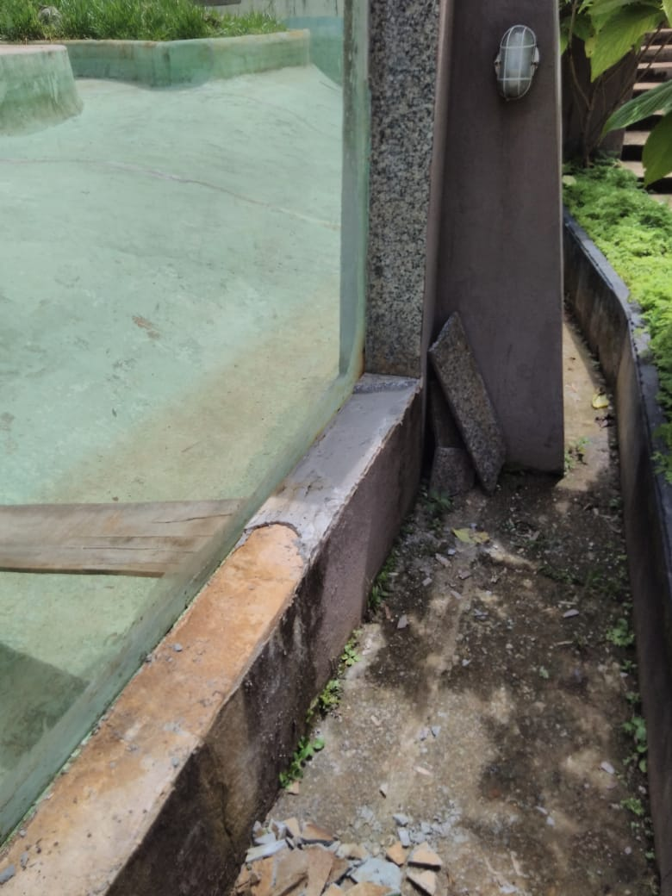
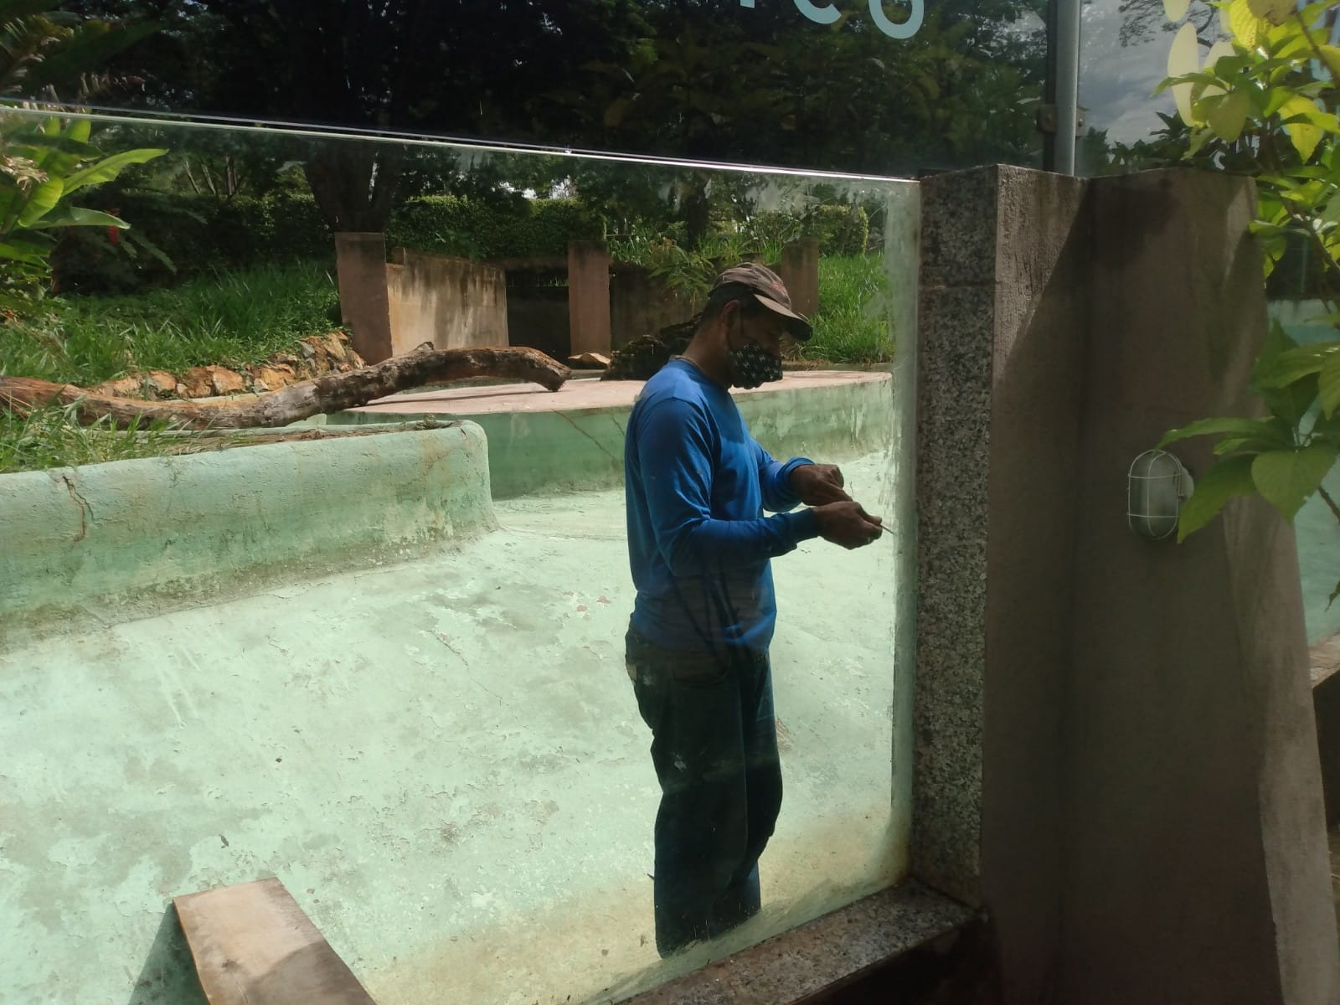
Recinto da Lontra – Manutenção no tanque

Slide 15
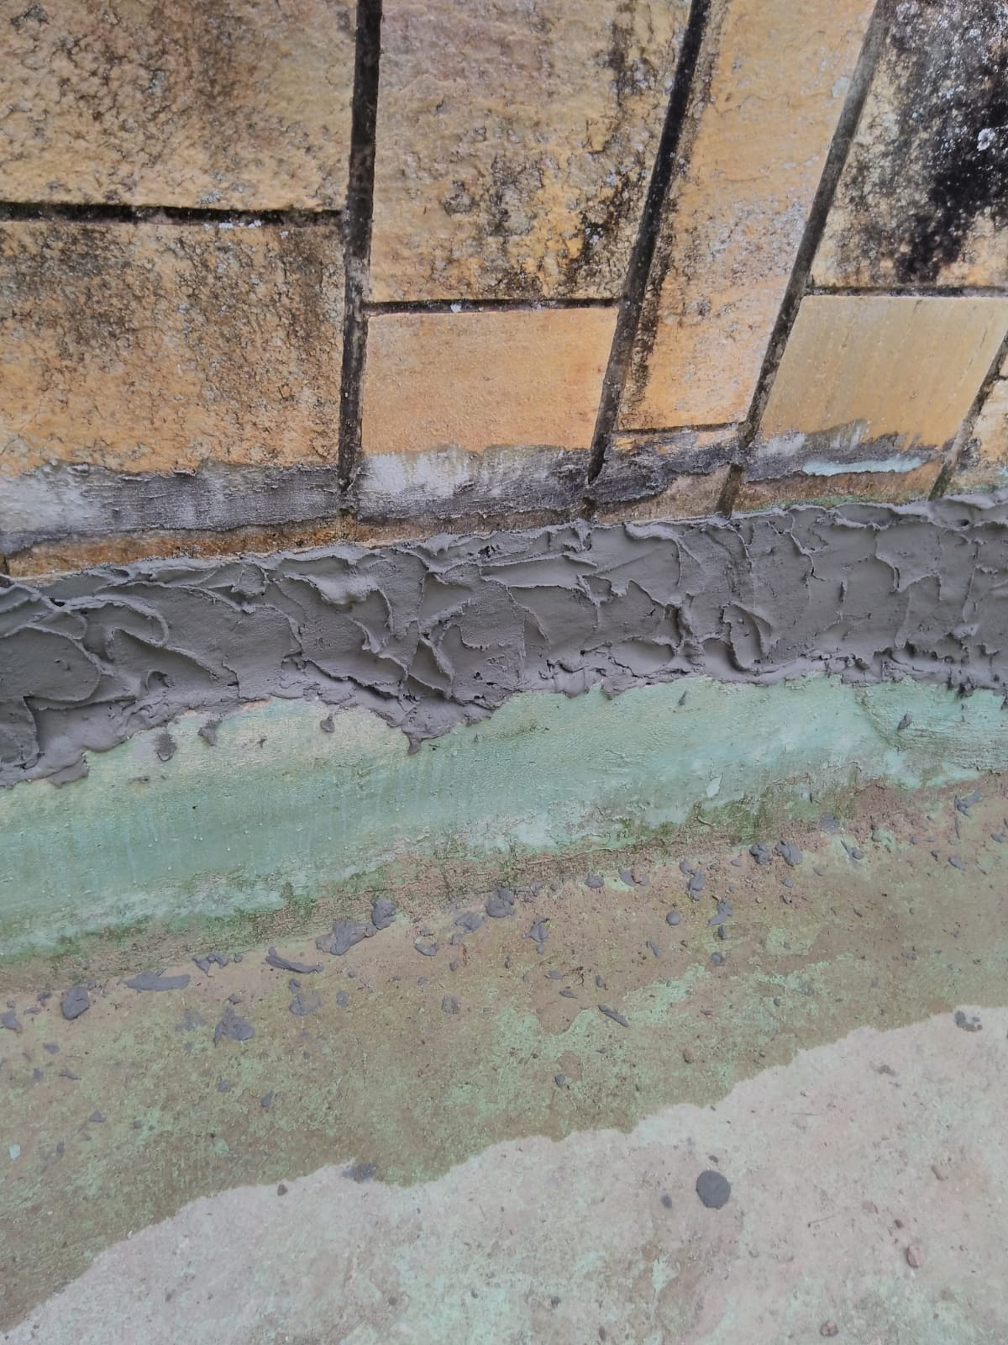
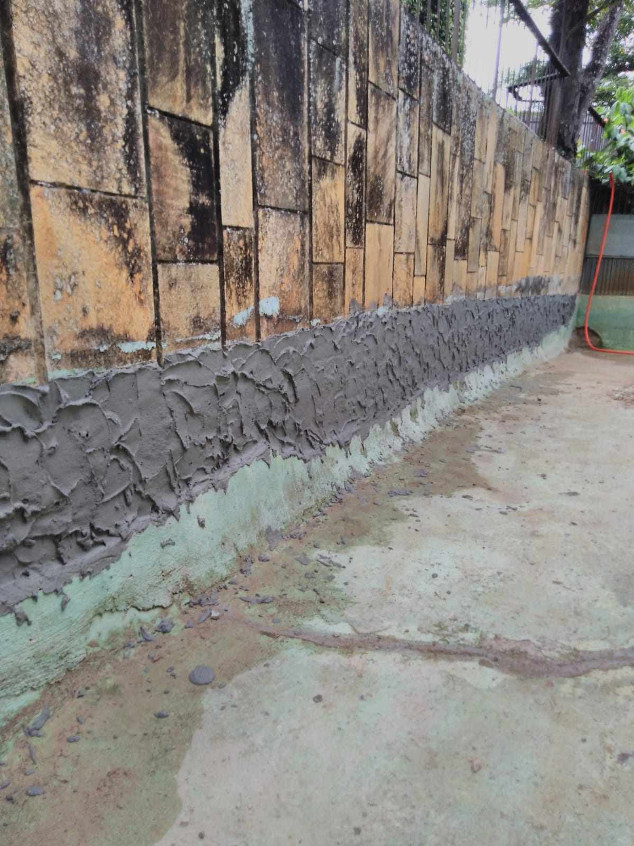
Recinto da Lontra – Manutenção no tanque

Slide 16
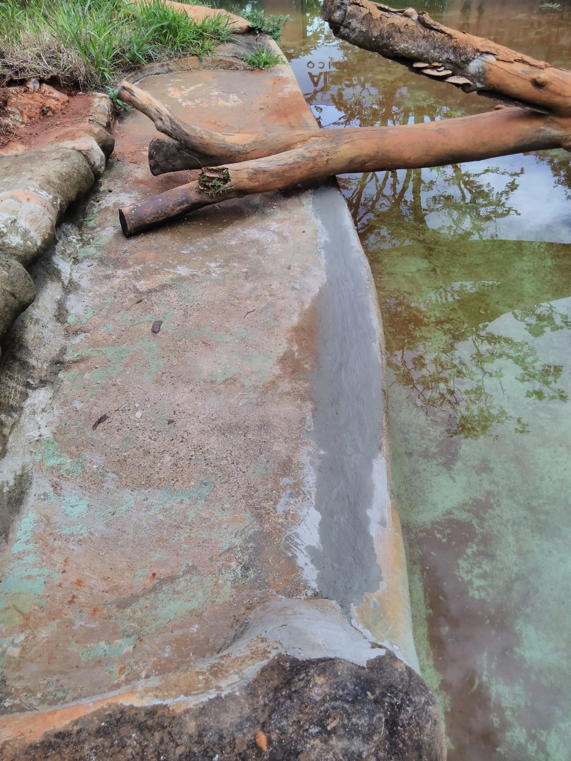
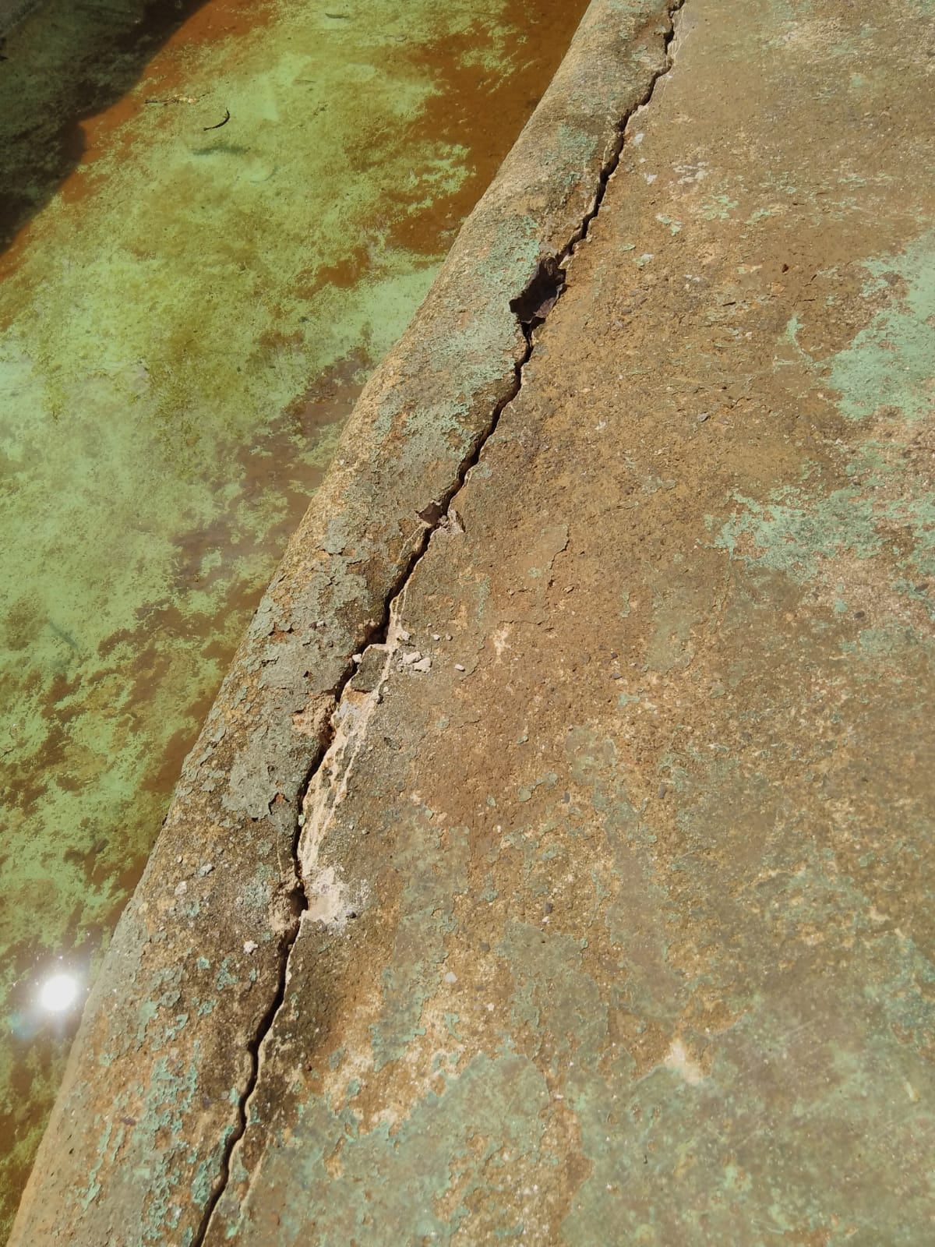
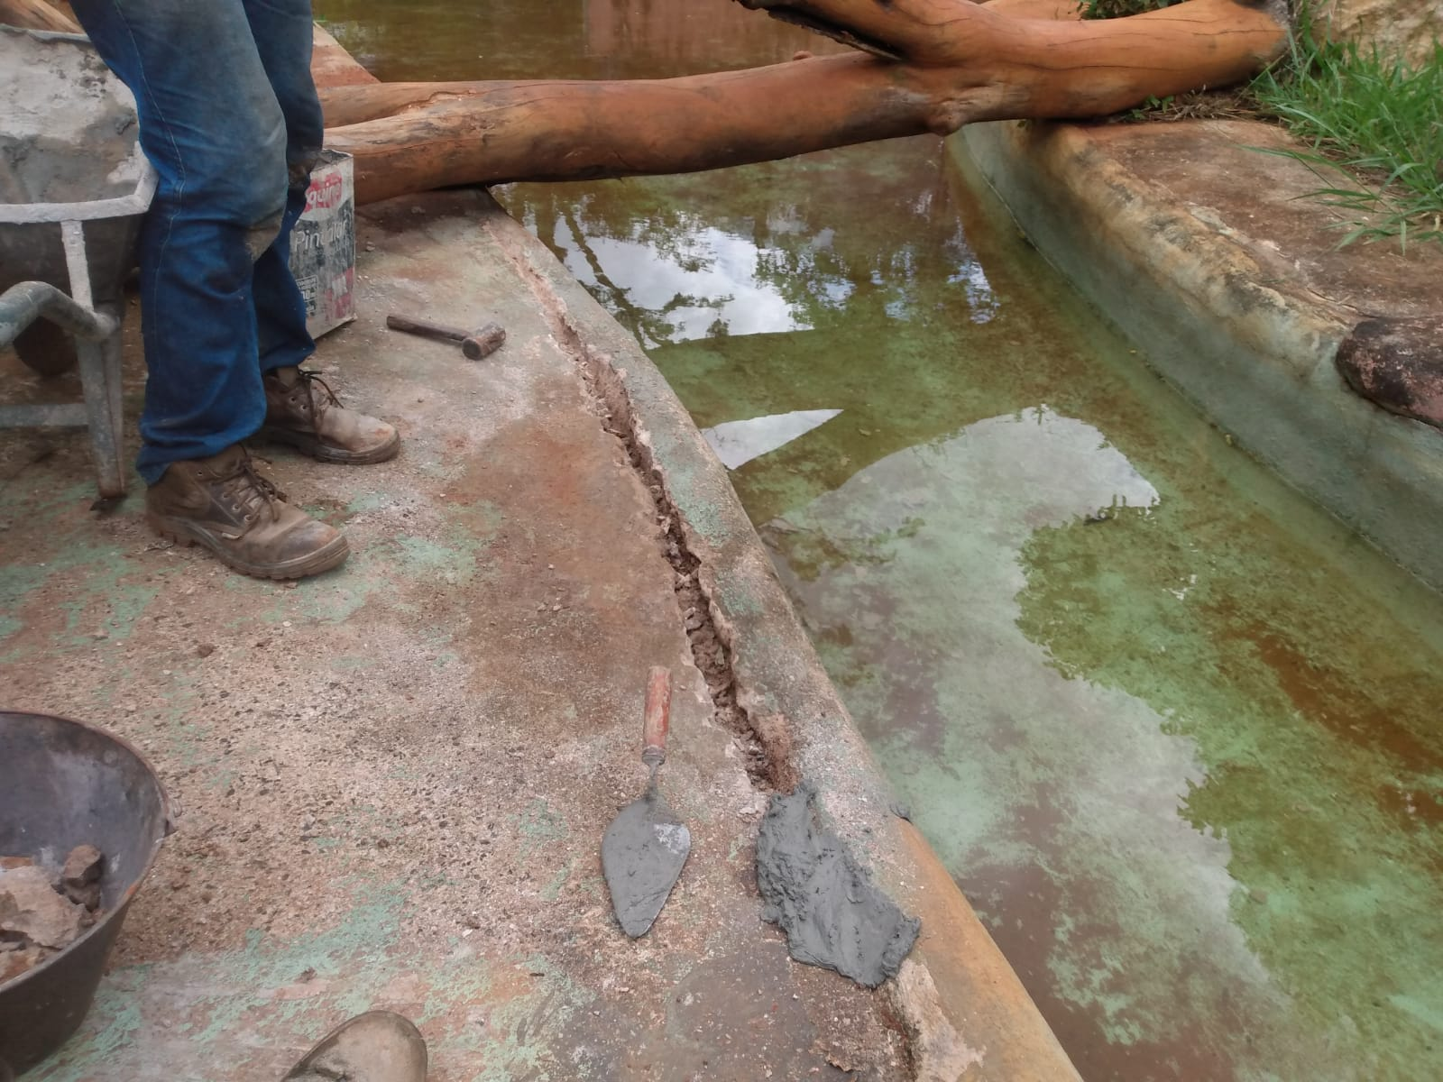
Recinto da Ariranha – Manutenção no tanque

Slide 17
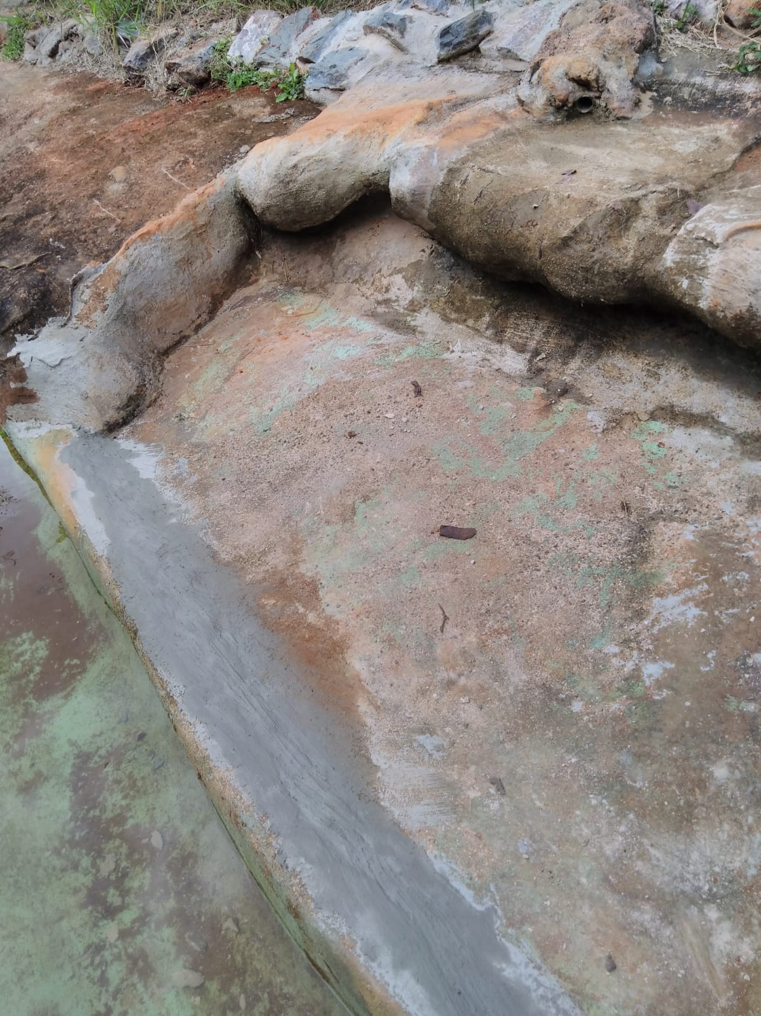
Recinto da Ariranha – Manutenção no tanque

Slide 18
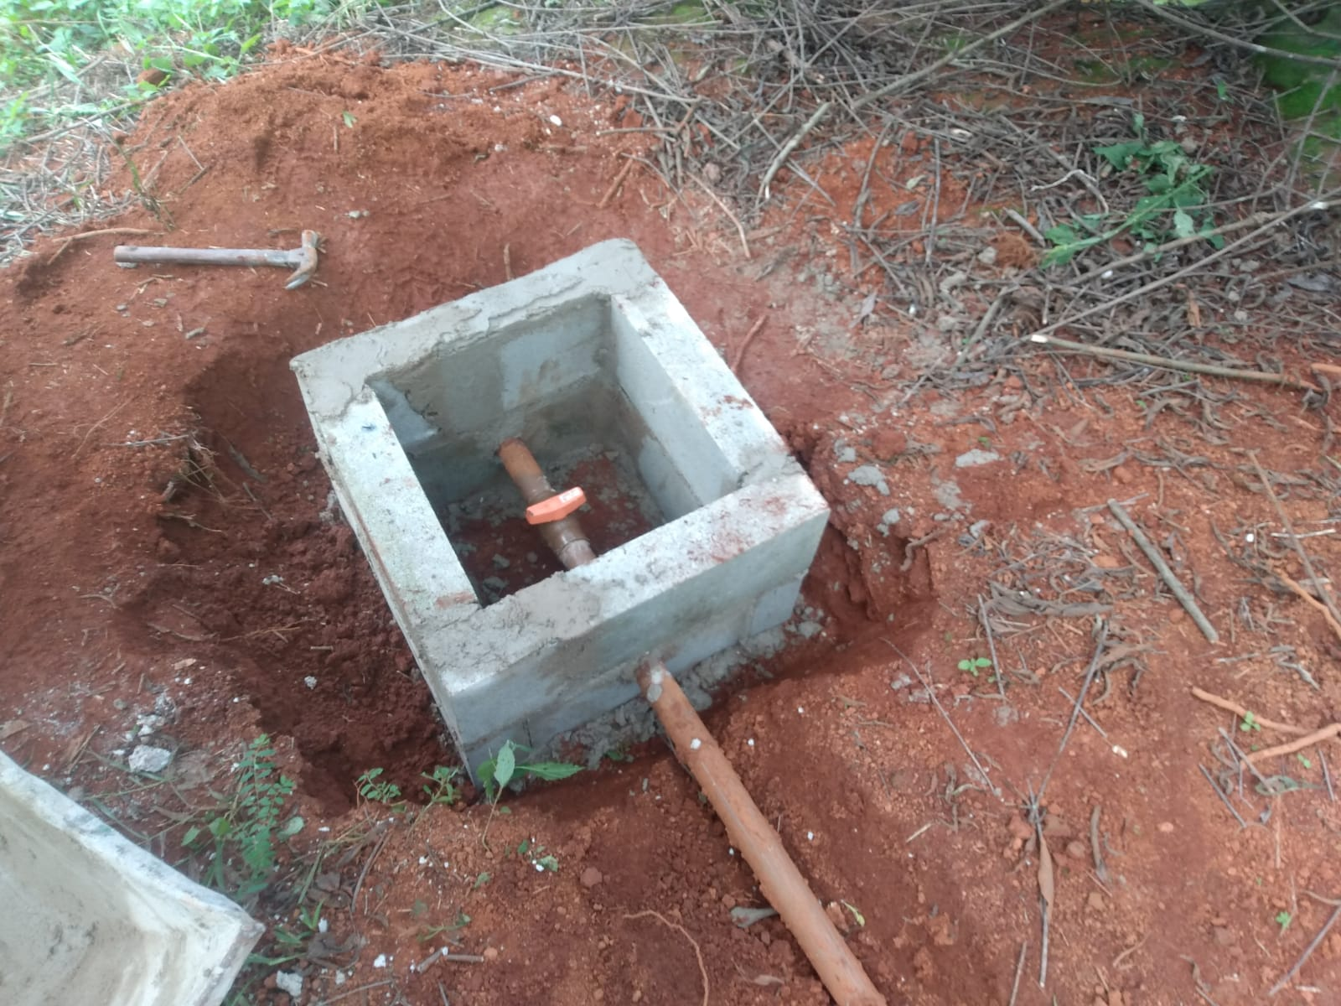
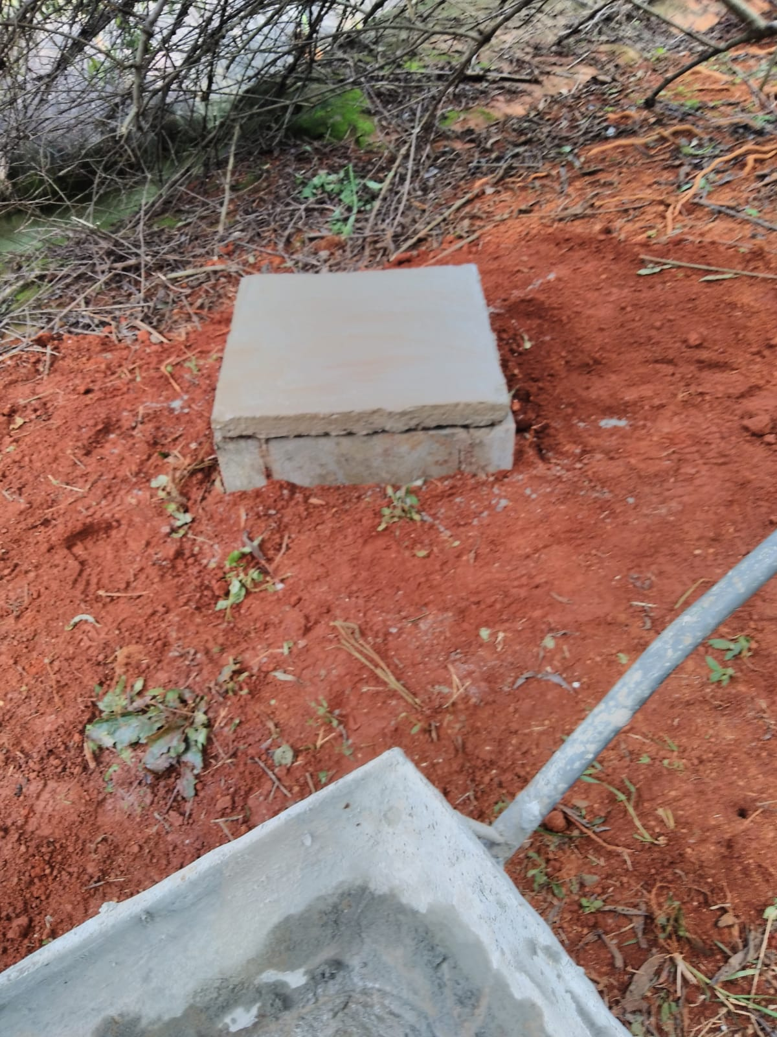
Recinto da Ariranha – Caixa de Registro

Slide 19
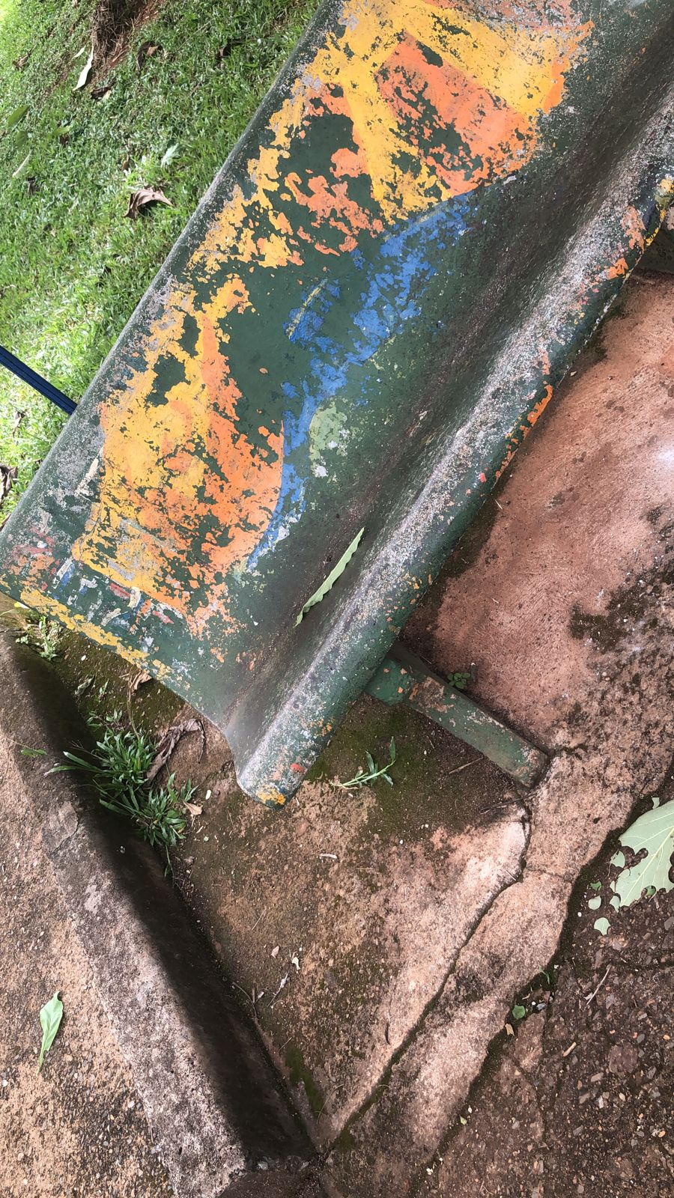
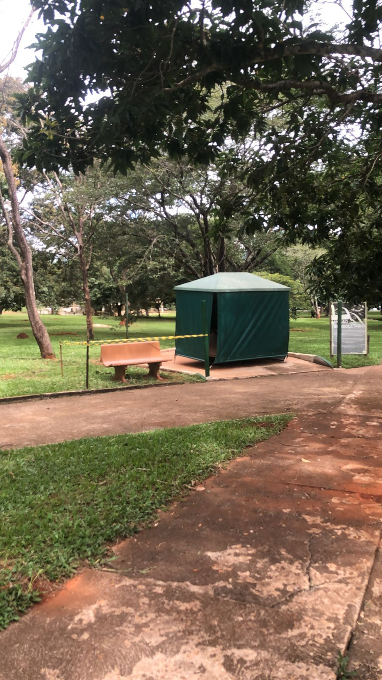
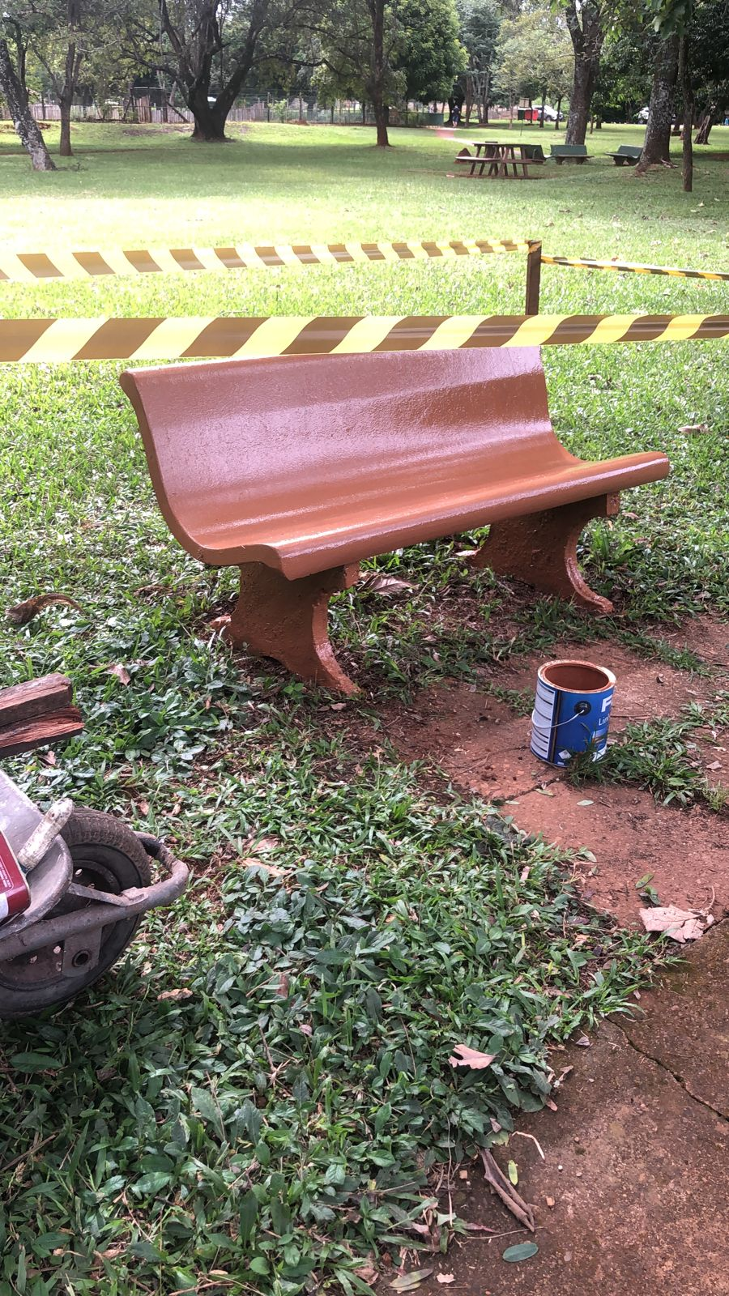
Pintura dos bancos ao lado do recito da ariranha

Slide 20
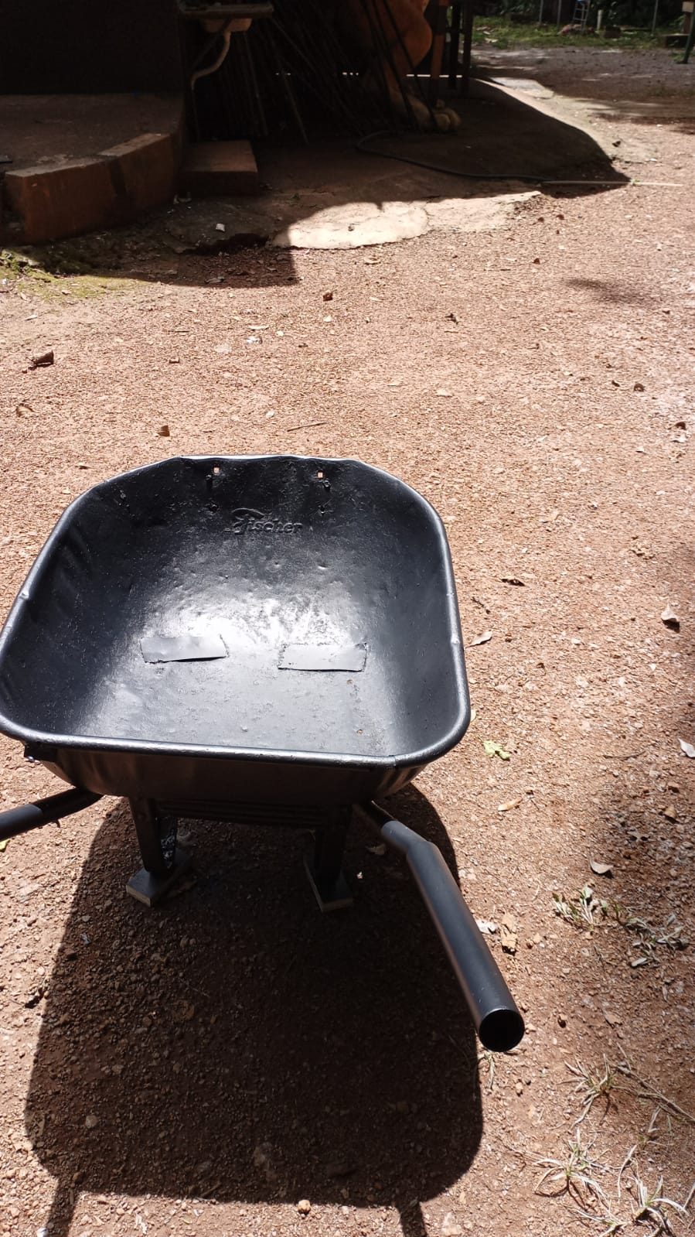
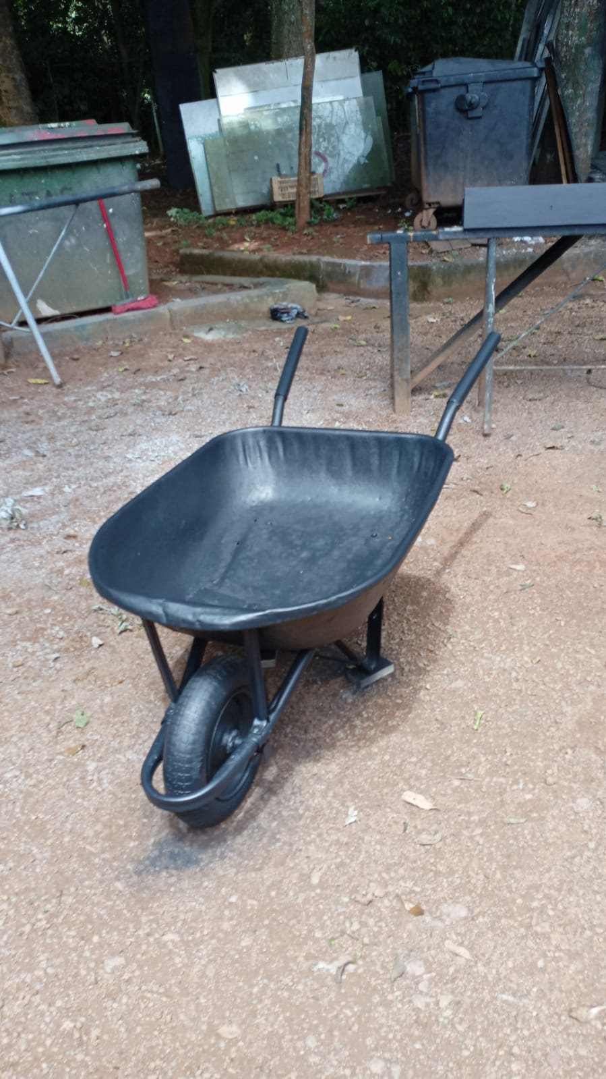
Galeria América – Manutenção de carrinhos .

Slide 21
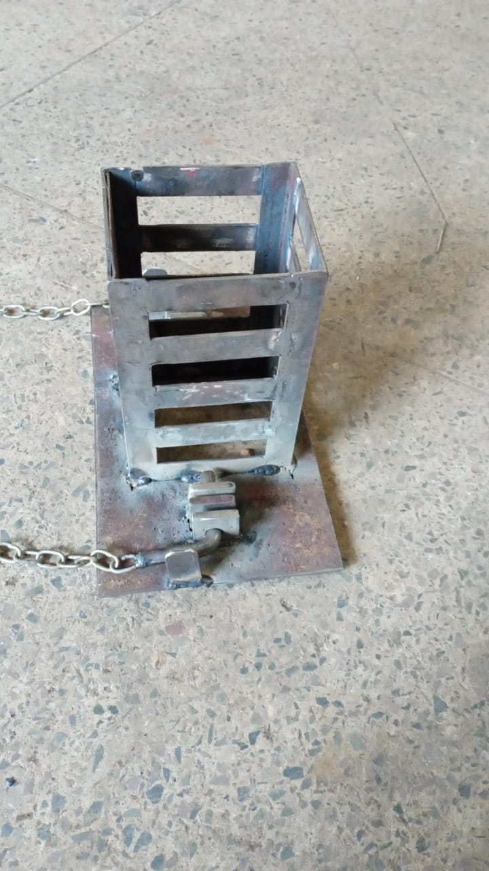
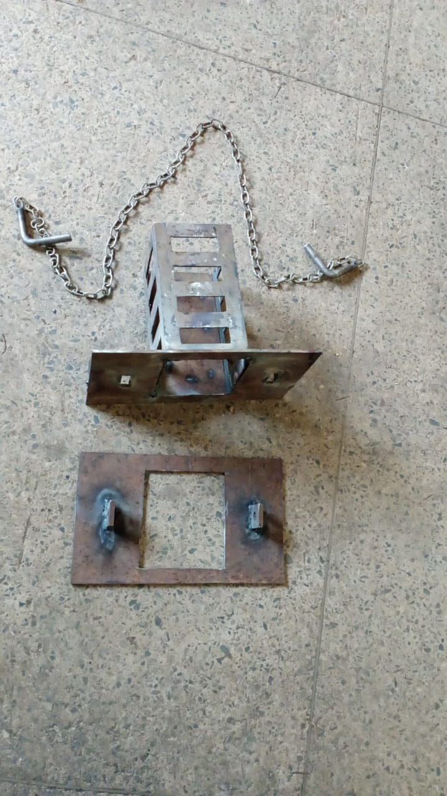
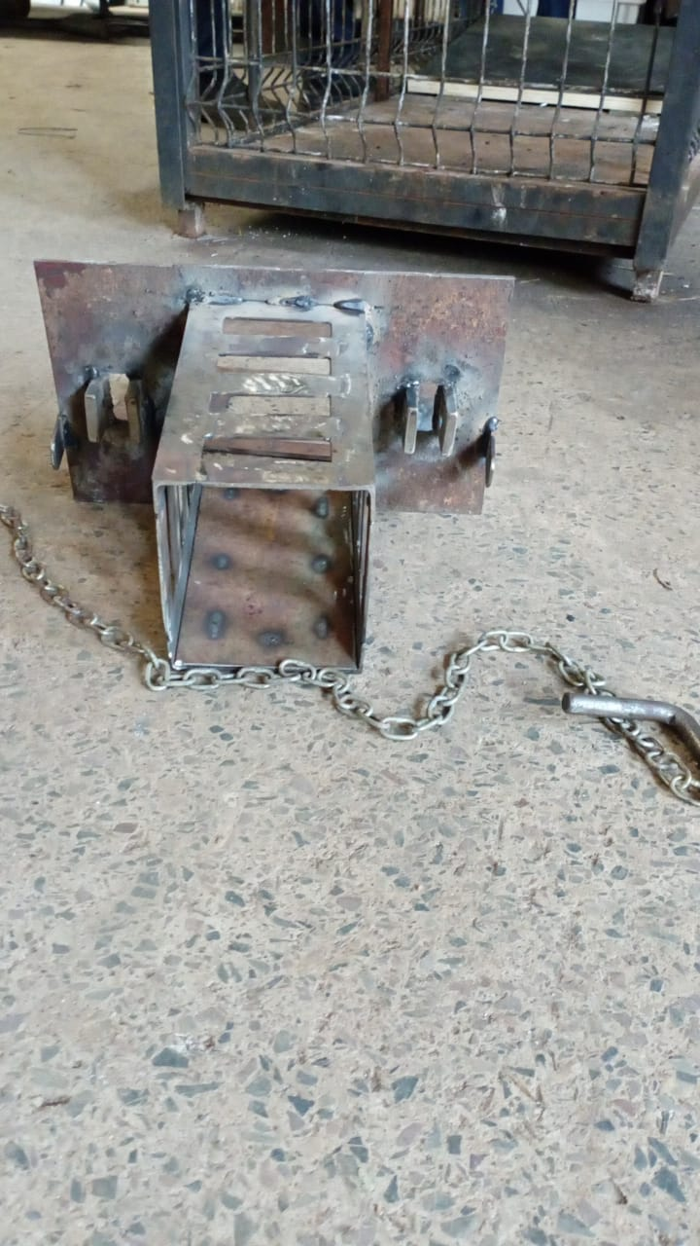
Recinto do Urso – Fabricação de peça para condicionamento da ursa.

Slide 22
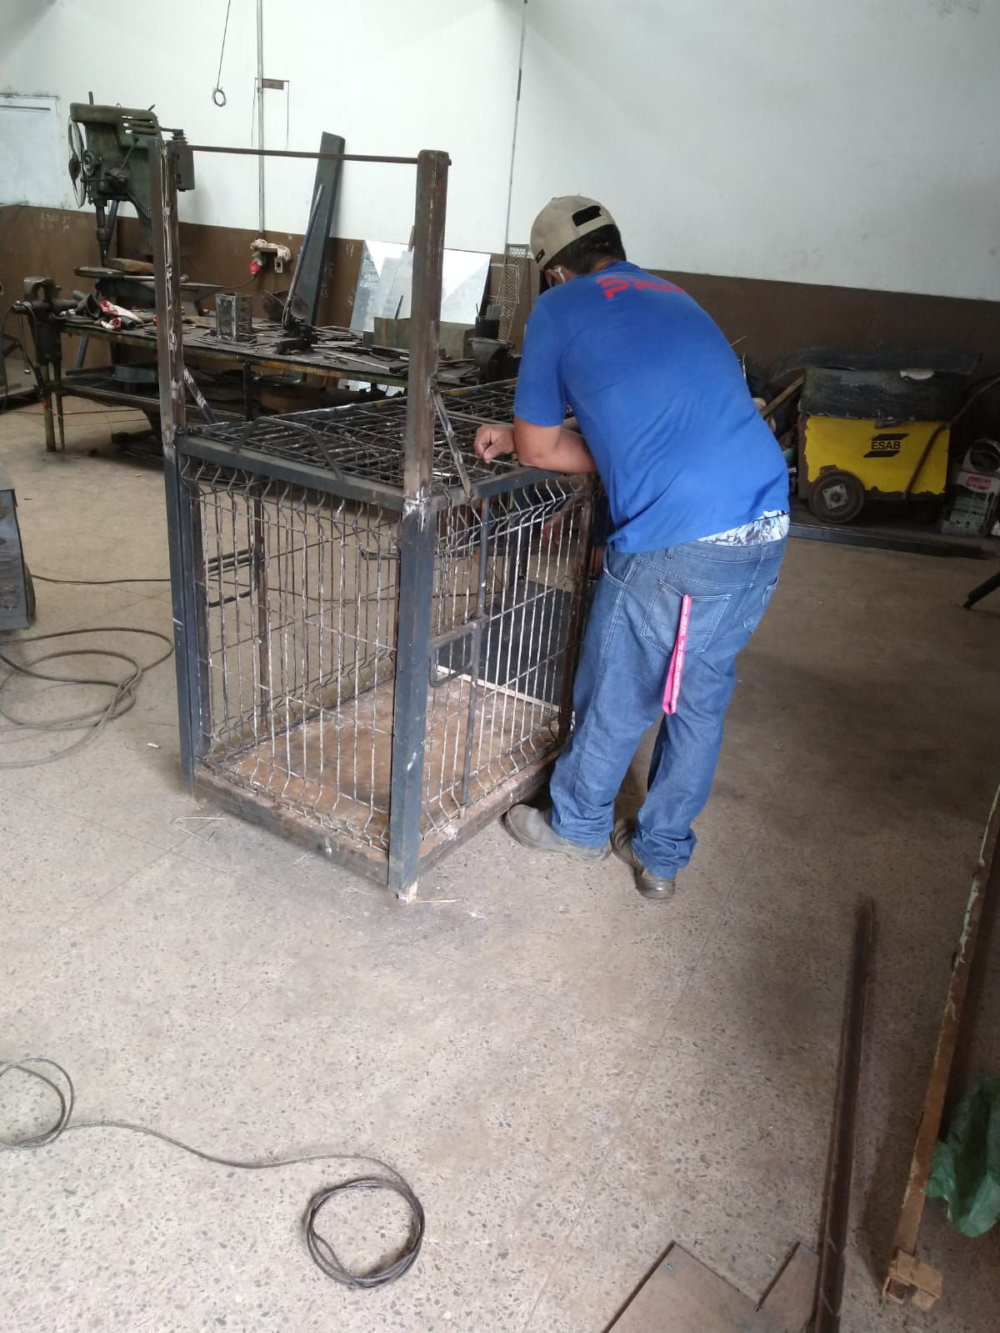
Caixa / armadilha para capturar onça

Slide 23
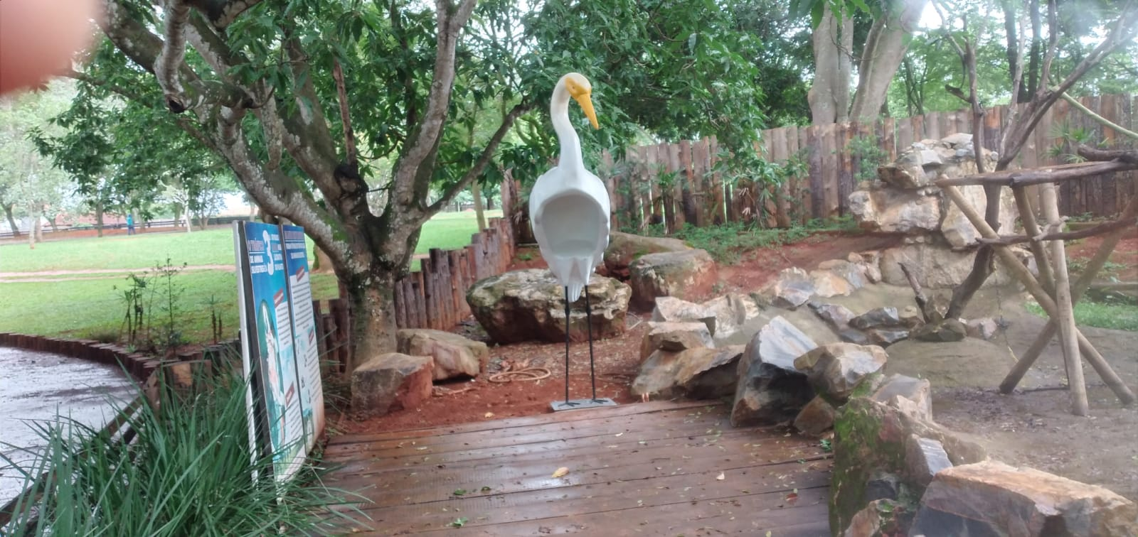
Manutenção – Pintura da garça e instalada ao lado do recinto central

Slide 24
Recinto Coruja – Fechamento com tábua

Slide 25
Recinto Coruja – Fechamento com tábuas

Slide 26
Recinto Jacaré – caixa de registro para recinto

Slide 27
Serpentário e Iguanário – conserto do telhado

Slide 28
Serpentário e Iguanário – conserto do telhado

Slide 29
Para o Museu – manutenção das mesas

Slide 30
Podas de árvores

Slide 31
Mês de Fevereiro/2022

